Slide 1

UNIVERSIDAD POLITÉCNICA DE MADRID · ETSI DE TELECOMUNICACIÓN
Trabajo Fin de Máster · Máster Universitario en Ingeniería de Telecomunicación
Desarrollo de una plataforma de comunicación
con periféricos sobre MPSoC de altas prestaciones
para Ordenadores de a Bordo en sistemas espaciales
Jorge Alejandro Estefanía Hidalgo
Tutor: Daniel Sánchez García
Ponente: Álvaro Araujo Pinto
Departamento de Ingeniería Electrónica · B105 Electronic Systems Lab
Madrid, 2026
Notes:
Buenos días. Soy Jorge Estefanía y presento mi TFM: el desarrollo de una plataforma de comunicación con periféricos sobre MPSoC para ordenadores de a bordo de satélite, realizado en el B105 Electronic Systems Lab dentro del proyecto LINCE. (~15 s)

Slide 2
RECORRIDO DE LA DEFENSA
Índice
01
Contexto y objetivos
LINCE · el problema · qué se pide a la plataforma
02
Firmware
transceptor VHDL · driver RTEMS 7 · transporte PS–PL
03
Hardware
tres PCB de expansión de la ZCU102
04
Resultados
validación en placa · comparativa de transportes
05
Conclusiones y líneas futuras
Plataforma de comunicación con periféricos sobre MPSoC · LINCE
2
Notes:
El recorrido: contexto y objetivos; el firmware, que es el grueso del trabajo; el hardware, con las tres placas; los resultados; y las conclusiones. (~10 s)

Slide 3
01
Contexto y objetivos
El proyecto LINCE, qué se le pide a la plataforma y qué se propone construir.
Notes:
Empiezo por el contexto: dónde encaja este trabajo y qué se le pide. (~10 s)

Slide 4
01 · CONTEXTO
01
Proyecto LINCE
100–200 kg
microsatélites en órbita baja
STARTICAL
constelación demostradora
COTS
en lugar de silicio rad-hard
Quién
Qué aporta
ENFOQUE NewSpace
Componentes comerciales, no cualificados para espacio.
La radiación se mitiga con redundancia.
Indra
lidera LINCE y fija los requisitos
Sener
firmware del ordenador de a bordo
UPM · B105
comunicaciones del OBC ← este TFM
01 · Contexto y objetivos
4
Notes:
El trabajo se enmarca en LINCE, iniciativa del PERTE Aeroespacial liderada por Indra para microsatélites LEO de 100 a 200 kg, con la constelación demostradora STARTICAL. Sener aporta el firmware del OBC y traslada los requisitos de Indra; la UPM participa a través del B105, responsable del subsistema de comunicaciones del ordenador de a bordo, que es el ámbito de este trabajo. El enfoque es NewSpace: componentes comerciales COTS en lugar de rad-hard, mucho más caros, y la radiación se mitiga con redundancia. (~35 s)

Slide 5
01 · CONTEXTO
01
Requisitos de partida
14
enlaces RS422/RS485 simultáneos
requisito de LINCE
2
UART nativas en el PS
frente a las 14 que pide LINCE
1
banco de ensayo
que hay que diseñar y fabricar
CADA ENLACE, CON SU PROPIO FORMATO DE TRAMA
Periféricos
propulsores · cámaras · seguidores de estrellas · sensores térmicos
Por enlace
baudrate · paridad · bits de datos · bits de parada · orden de bit
A minimizar
área de lógica programable · carga de CPU
El banco
dos UART nativas se quedan cortas, y faltan los conectores del satélite
01 · Contexto y objetivos
5
Notes:
El OBC habla con propulsores, cámaras, seguidores de estrellas y sensores térmicos por enlaces serie. LINCE exige catorce simultáneos, cada uno con sus propios parámetros. El MPSoC trae dos UART nativas en el procesador, así que para catorce se queda corto: hay que construirlas en la lógica programable. Y el reparto de recursos tiene que minimizar área de FPGA y carga de CPU sin penalizar el rendimiento. (~30 s)

Slide 6
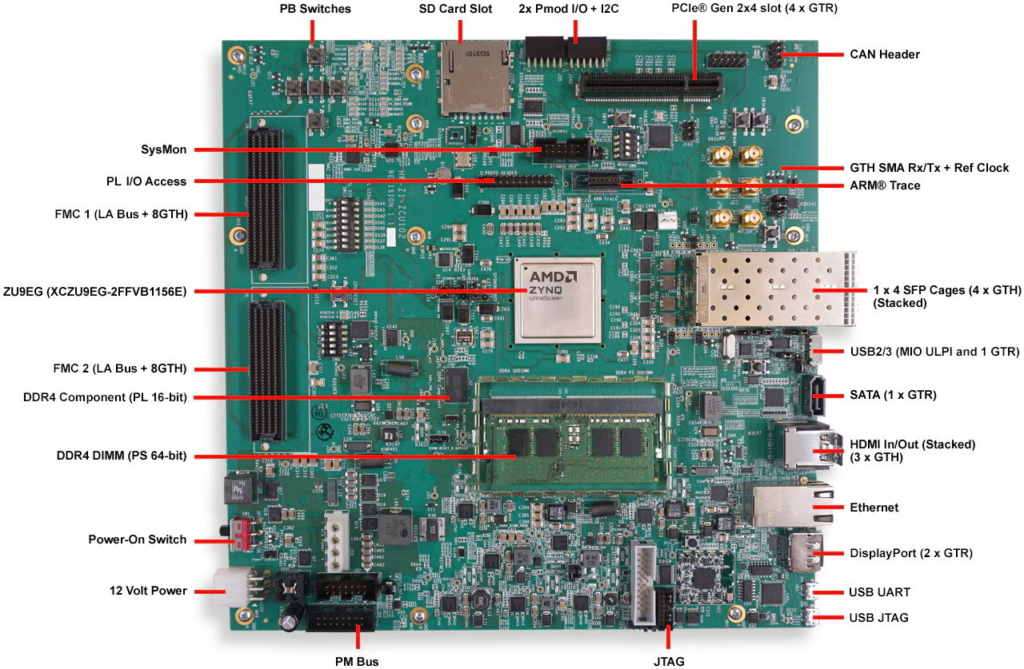
ZCU102 · Zynq UltraScale+ XCZU9EG
Notes:
Cuatro núcleos ARM y una matriz de lógica programable en el mismo chip. Los conectores FMC de la izquierda exponen los pines de la FPGA: por ahí entran las placas. (~15 s)

Slide 7
01 · CONTEXTO
01
Objetivos
Objetivo principal · plataforma funcional y validada de comunicación con periféricos serie sobre el MPSoC ZCU102.
Transceptor serie VHDL
configurable en ejecución
Transporte PL↔PS
alternativas, medida y elección
1
2
Driver sobre RTEMS 7
API pública de 6 funciones
Placa de comunicación serie
los 14 canales a la vez
3
4
Placas CDHS y AOCS
bajo especificación de Indra
Integrar y validar
ZCU102 ↔ las tres placas
5
6
01 · Contexto y objetivos
7
Notes:
De ahí salen seis objetivos específicos. Uno: un transceptor serie en VHDL configurable en tiempo de ejecución. Dos: estudiar e implementar la arquitectura de transporte de datos entre procesador y lógica programable. Tres: el driver en C sobre RTEMS 7 con una API pública sencilla. Cuatro: la placa de comunicación serie para ejercitar los catorce transceptores. Cinco: las placas CDHS y AOCS bajo especificación de Indra. Y seis: integrar y validar el conjunto. (~30 s)

Slide 8
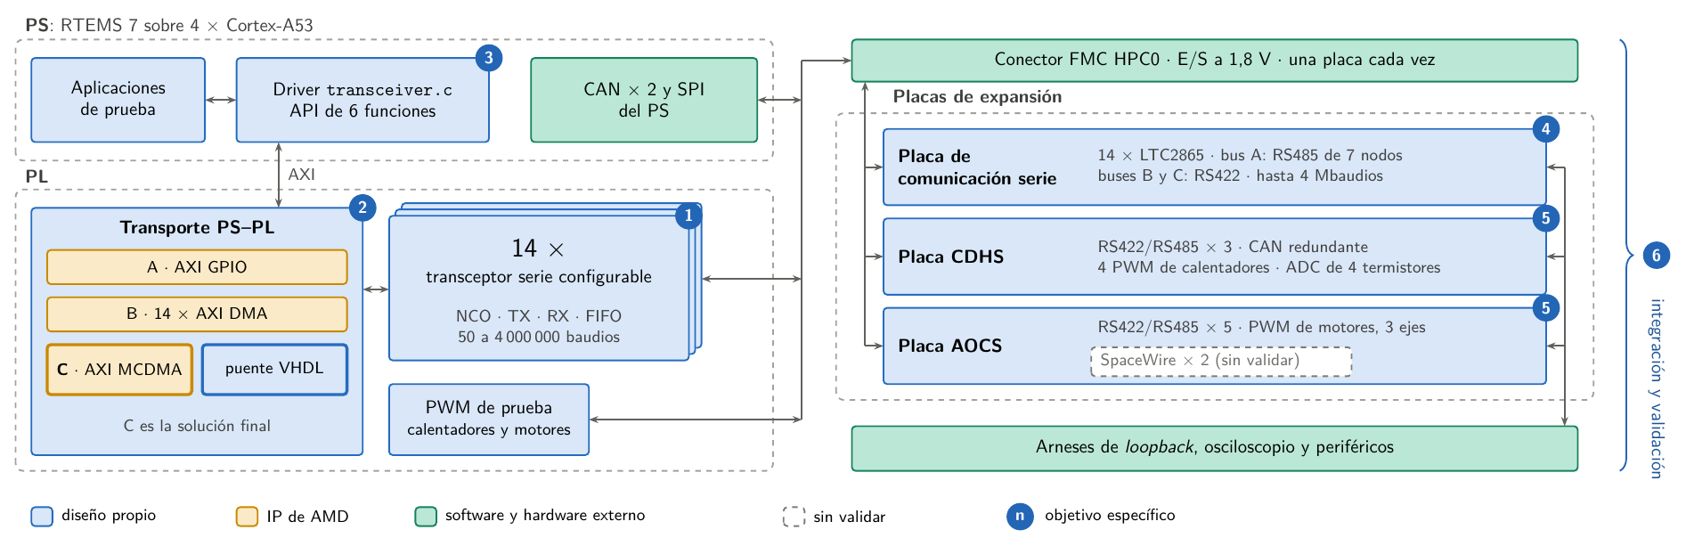
01 · CONTEXTO
01
Arquitectura de la plataforma
En azul, diseño propio; en verde, software y hardware externo · los números marcan el objetivo específico que cubre cada bloque.
01 · Contexto y objetivos
8
Notes:
Esta es la plataforma completa. A la izquierda, el sistema de procesamiento con RTEMS 7 y la lógica programable: los catorce transceptores y el bloque de transporte, donde se implementaron las tres arquitecturas A, B y C; la C, MCDMA con puente VHDL, es la solución final. Todo sale por el conector FMC a 1,8 voltios hacia las tres placas de expansión, una cada vez. En azul, lo que es diseño propio; en verde, software y hardware externo. Los números son los seis objetivos. (~35 s)

Slide 9
02
Firmware
Transceptor en VHDL, driver sobre RTEMS 7 y el transporte de datos entre procesador y FPGA.
Notes:
Paso al firmware, que es el grueso del trabajo. (~10 s)

Slide 10
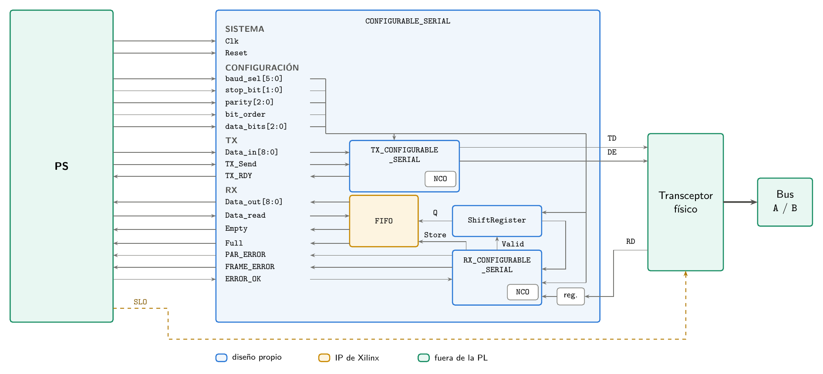
02 · FIRMWARE
02
Transceptor serie configurable en VHDL
CONFIGURABLE EN EJECUCIÓN
50 – 4 M
baudios · 54 velocidades
5 – 9
bits de datos
5
modos de paridad
1 · 1,5 · 2
bits de parada
LSB / MSB
orden de bit
SLO
limitador de slew rate
02 · Firmware · NCO · TX · RX · registro de desplazamiento · FIFO de 9 bits × 512
10
Notes:
Primer bloque de firmware: el transceptor serie en VHDL. Como el dispositivo final es desconocido a priori, se diseñó configurable: todo el formato de trama se cambia en ejecución sin resintetizar. La temporización de bit no sale de un divisor entero del reloj, así que se usa un oscilador controlado numéricamente: un acumulador de 32 bits con el incremento tabulado por baudrate, y cada desbordamiento es un tick. Uno para transmisión y otro para recepción. (~30 s)

Slide 11
02 · FIRMWARE
02
Verificación del transceptor en simulación
58 medidas
NCO · 29 velocidades × 2 modos, promediando 200 períodos
450 / 450 tramas
canal completo · 150 configuraciones × 3 tramas, dato a dato
ERROR DE FRECUENCIA DEL NCO
BARRIDO COMPLETO DEL CANAL · tb_CONFIGURABLE_SERIAL_TOP
Baudios
Medido (Hz)
Error
==== TB START: TX->RX loopback tests ====
PASS cfg bits=5 order='0' stop=1 par=0 sent=11 rec=11
...
PASS cfg bits=9 order='1' stop=3 par=4 sent=134 rec=134
==== TESTS FINISHED ====
Passed = 450 / Total = 450
9.600
9.600,002
0,2 ppm
115.200
115.200,074
0,6 ppm
921.600
921.616,515
17,9 ppm
3.686.400
3.685.956,506
−120,3 ppm
Peor caso: 120 ppm — dos órdenes de magnitud por debajo de la tolerancia habitual de ±2 % de un UART.
Ninguna configuración disparó PAR_ERROR ni FRAME_ERROR.
02 · Firmware · ningún bloque se integra sin verificación aislada previa
11
Notes:
Nada se integró sin verificarlo aislado antes. El NCO se midió velocidad a velocidad: 29 velocidades por dos modos, 58 medidas. El peor error es de 120 partes por millón a 3,6864 megabaudios, dos órdenes de magnitud por debajo de la tolerancia habitual del ±2 % de un UART. El canal completo se barrió entero: cinco anchuras por dos órdenes por tres configuraciones de parada por cinco de paridad son 150 configuraciones, tres tramas cada una, 450 tramas comparadas dato a dato, todas correctas. (~35 s)

Slide 12
02 · FIRMWARE
02
RTEMS 7, el sistema operativo del procesador
Tiempo real
RTOS de código abierto para sistemas de misión crítica
ESA y NASA
estándar de facto en la industria aeroespacial
Sin MMU
un espacio físico, un proceso, varios hilos
Latencia de interrupción
baja y determinista: no hay traducción de direcciones
Concurrencia
hilos sobre un único espacio de memoria, SMP habilitado
Periféricos propios
sin driver previo: control total y todo el trabajo
En este trabajo
BSP zynqmp_apu, compilado desde fuente con RTEMS Source Builder
Sin memoria virtual no hay fallo de página que retrase una ISR · a cambio, el acceso a la lógica programable hay que declararlo a mano en el arranque.
02 · Firmware
12
Notes:
Conviene decir qué es RTEMS, porque condiciona el diseño. Sistema operativo de tiempo real, estándar de facto en la industria aeroespacial. Lo que importa: no tiene memoria virtual, así que la latencia de interrupción es baja y determinista. El precio es que no hay driver hecho para periféricos propios. (~20 s)

Slide 13
02 · FIRMWARE
02
Driver serie sobre RTEMS 7
API PÚBLICA · 6 FUNCIONES
Descubrimiento dinámico del hardware
Ninguna dirección fija en el código. Un AXI GPIO de solo lectura publica N, el stride y la base; el driver deduce cada canal. El mismo binario sirve de 1 a 14 canales.
Transceiver_Global_INIT(void)
descubre canales, prepara INTC, instala la ISR
Transceiver_Init(dev, id, cfg)
una vez por canal
Transceiver_SetRxCallback(dev, cb, arg)
callback de recepción
Transceiver_Read(dev, buf, maxlen)
extrae lo recibido, no bloquea
Transceiver_Send(dev, data, len)
encola y retorna
Transceiver_SendString(dev, s)
ídem, para cadenas
Procesado diferido
La ISR maestra hace lo mínimo y delega en una tarea worker por canal. La copia corre como tarea planificable: la latencia de interrupción no depende del volumen de datos.
Gestión interna
Buffer circular de 4 KB por canal y semáforo binario que serializa las llamadas concurrentes. Los 14 canales comparten un único AXI INTC: 28 fuentes reducidas a una línea.
02 · Firmware · transceiver.c / transceiver.h sobre el BSP zynqmp_apu
13
Notes:
En el lado del procesador, el driver en C sobre RTEMS 7. La API pública son seis funciones y abstrae por completo del hardware. Dos decisiones de diseño. Primera: no hay ninguna dirección fija en el código, se descubren en arranque, así que el mismo binario sirve de uno a catorce canales. Segunda: procesado diferido, la rutina de interrupción delega en una tarea worker y la latencia no depende del volumen de datos. (~30 s)

Slide 14
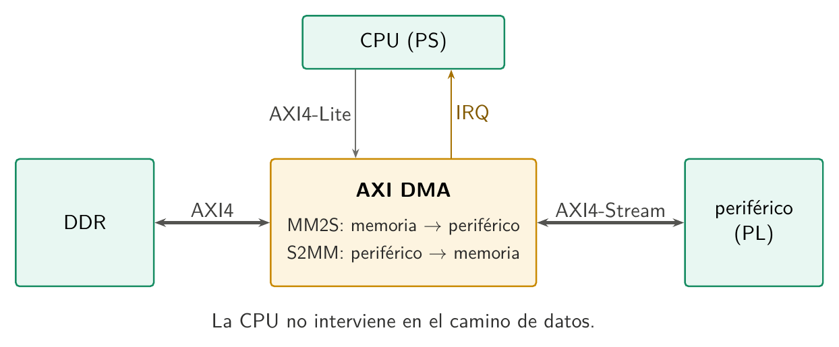
02 · FIRMWARE
02
Coste de las interrupciones
≈ µs
cuesta una interrupción, mueva un byte o mil
1 byte = 1 IRQ
en la variante de partida
× 14
enlaces: el umbral de saturación llega 14 veces antes
LA SALIDA
Interrumpir por paquete,
no por byte.
Interrupt livelock · Mogul y Ramakrishnan, 1997
02 · Firmware
14
Notes:
Con catorce canales, lo que limita el rendimiento es el camino de los bytes entre memoria y FPGA. Una interrupción cuesta microsegundos, y ese coste no depende de los bytes que mueva. Interrumpiendo una vez por byte aparece un umbral de saturación, y con catorce enlaces llega catorce veces antes. La salida es interrumpir por paquete: DMA. (~25 s)

Slide 15
02 · FIRMWARE
02
Tres arquitecturas de transporte PS–PL
Implementadas las tres por completo y medidas con el mismo programa de pruebas — no elegidas sobre el papel.
A
B
C
AXI GPIO
Un registro por canal sobre AXI-Lite.
El procesador toca cada byte.
referencia de partida
14 × AXI DMA
Un motor DMA completo por canal.
Saca a la CPU del camino de datos.
PG021 · un stream por motor
AXI MCDMA + puente VHDL
Un motor multicanal compartido.
Multiplexado por TDEST.
PG288 · única variante con RTL propio
▸ SOLUCIÓN FINAL
Criterios de comparación · interrupciones por KB · ocupación de LUT · líneas de interrupción disponibles · caudal · latencia · escalado con la velocidad de línea.
02 · Firmware · el mismo transceptor de 14 canales y el mismo bench_main.c en las tres
15
Notes:
En lugar de elegir sobre el papel, se implementaron las tres completas y se midieron con el mismo programa. Las veo una a una en las próximas diapositivas. (~10 s)

Slide 16
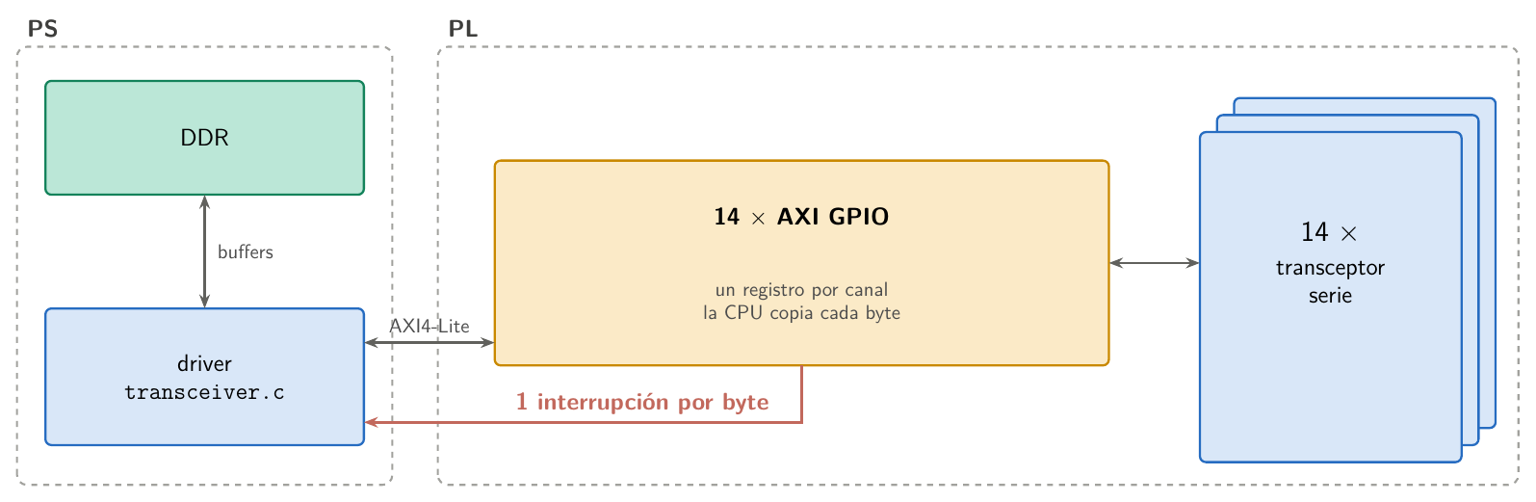
02 · FIRMWARE
02
Variante A · AXI GPIO
460
LUT por canal · la más ligera
1.250
interrupciones por KB
30 %
del techo físico, y no escala
02 · Firmware · un registro por canal, el procesador mueve cada byte
16
Notes:
La A es la de partida: un AXI GPIO por canal, y el procesador leyendo y escribiendo esos registros por AXI-Lite. Aquí no hay ningún maestro que toque la memoria: el dato pasa siempre por la CPU. Es la más ligera, cuatrocientas sesenta LUT por canal, pero el defecto es estructural: mil doscientas cincuenta interrupciones por kilobyte, y se queda en el treinta por ciento del techo. (~30 s)

Slide 17
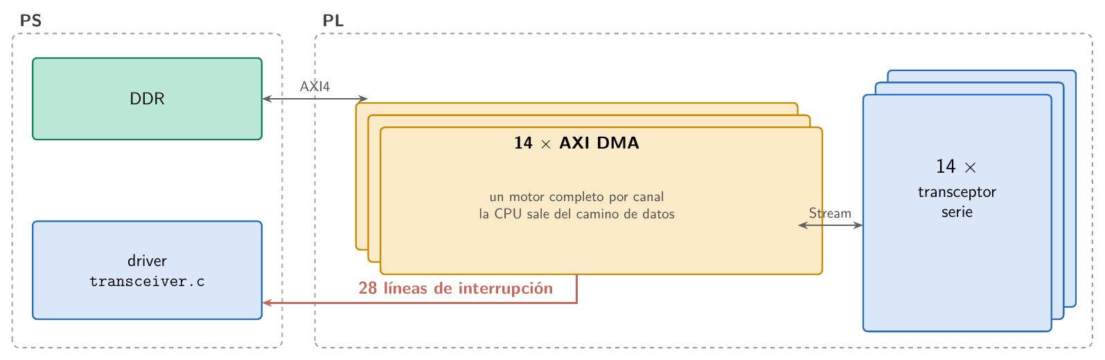
02 · FIRMWARE
02
Variante B · 14 × AXI DMA
2.873
LUT por canal · 6× la huella de GPIO
28
líneas de IRQ, y el PS ofrece 8
14,67 %
del dispositivo: incompatible con TMR
02 · Firmware · resuelve el problema correcto por un camino que no escala
17
Notes:
La B saca a la CPU del camino de datos con un motor DMA por canal. Funciona, pero replicarlo catorce veces cuesta casi siete veces la huella de GPIO. Y hay un límite duro: cada DMA expone dos líneas de interrupción, catorce son veintiocho, y el procesador ofrece ocho. (~20 s)

Slide 18
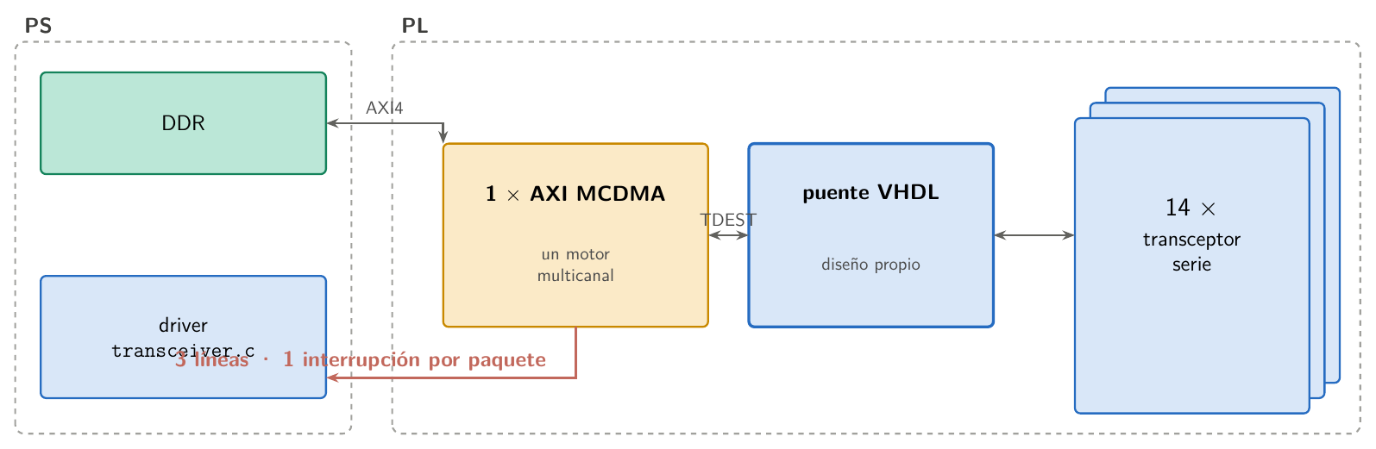
02 · FIRMWARE
02
Variante C · AXI MCDMA con puente VHDL
1.014
LUT por canal · menos de la mitad que B
3
líneas de IRQ, de las 8 disponibles
3
interrupciones por KB
02 · Firmware · única variante con lógica propia y no sólo IP de terceros
18
Notes:
La variante C comparte un único motor multicanal entre los catorce canales, y entre el motor y los transceptores va un puente en VHDL de diseño propio. Es la única variante con lógica propia en lugar de solo IP de terceros. Sale por mil catorce LUT por canal, menos de la mitad que la B, tres líneas de interrupción de las ocho disponibles y tres interrupciones por kilobyte. Es la que se adopta. (~30 s)

Slide 19
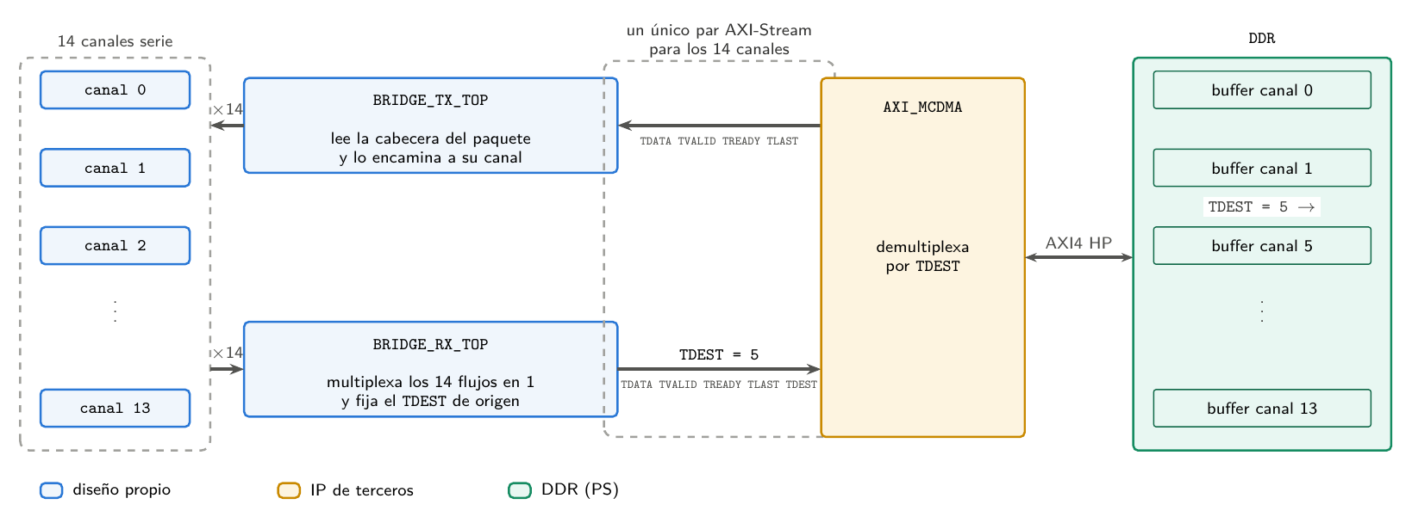
02 · FIRMWARE
02
Reparto de los 14 canales dentro del puente
Transmisión · 1 canal
El destino viaja en el dato: cabecera de 2 B con canal y longitud.
Recepción · 14 canales
Cada UART habla sin avisar. TDEST marca el canal de origen de cada paquete.
02 · Firmware · sin TDEST, los 14 flujos caen en el canal 0
19
Notes:
El reparto es asimétrico por una razón física. En transmisión basta un canal: el destino viaja en el dato, en una cabecera de dos bytes. En recepción hacen falta catorce, porque cada UART habla cuando quiere. Quien decide el buffer es TDEST; sin esa etiqueta todo cae en el canal cero, que fue el síntoma en placa. (~25 s)

Slide 20
02 · FIRMWARE
02
Depuración del bus AXI-Stream
Sin observabilidad desde software · el motor deja de aceptar datos y el canal enmudece, sin bit de estado ni interrupción.
Paquete acotado
TLAST registrado
512 B buffer interno del motor RX
1 ciclo se congela al ofrecer el byte
▸ MAX_PKT = 256 B, la mitad: invariante, no una carrera ganada
▸ combinacional sobre «FIFO vacía» lo tumbaría la contrapresión
0/36 → 36/36
batería en placa tras las correcciones
802 checks · 0 errores
tb_bridge_rx, byte a byte
SIM_RESULT: PASS
tb_system_e2e a 921.600 8N1
02 · Firmware · verificación aislada → integración incremental → regresión en placa
20
Notes:
La parte más costosa fue depurar el bus AXI-Stream contra el motor DMA. No hay observabilidad desde software: ni bit de estado, ni interrupción, ni descriptor marcado; el motor deja de aceptar datos y el canal enmudece. Hubo que reproducirlo en simulación con contrapresión y ráfagas solapadas. De ahí salieron los dos invariantes estructurales que veis aquí, y los dos nacen de la misma causa: el motor de recepción trabaja en store-and-forward sobre un buffer de 512 bytes. Con las correcciones, la batería en placa pasó de 0 de 36 a 36 de 36. (~40 s)

Slide 21
03
Hardware
Tres placas de expansión de la ZCU102, diseñadas, fabricadas y montadas.
Notes:
Segundo bloque: el hardware del banco. (~10 s)

Slide 22
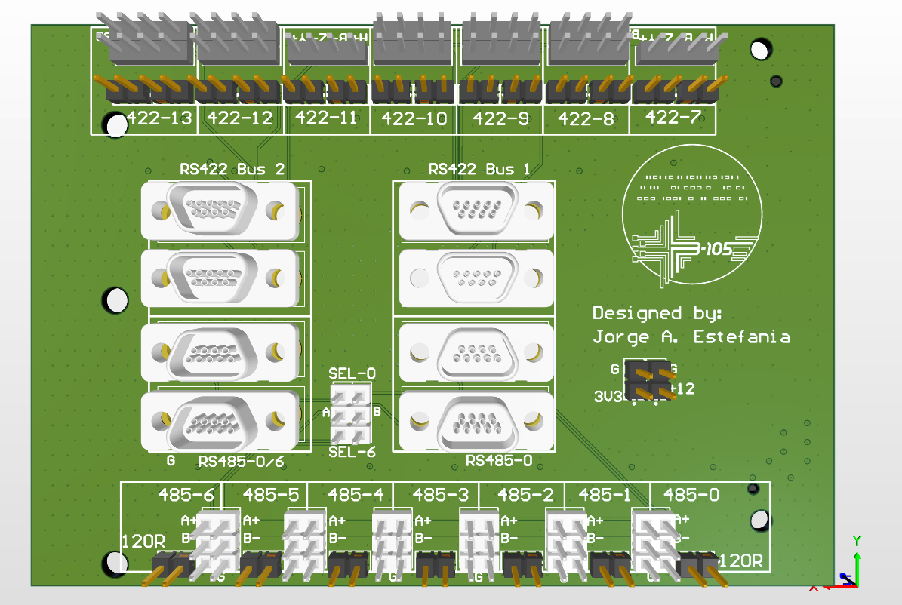
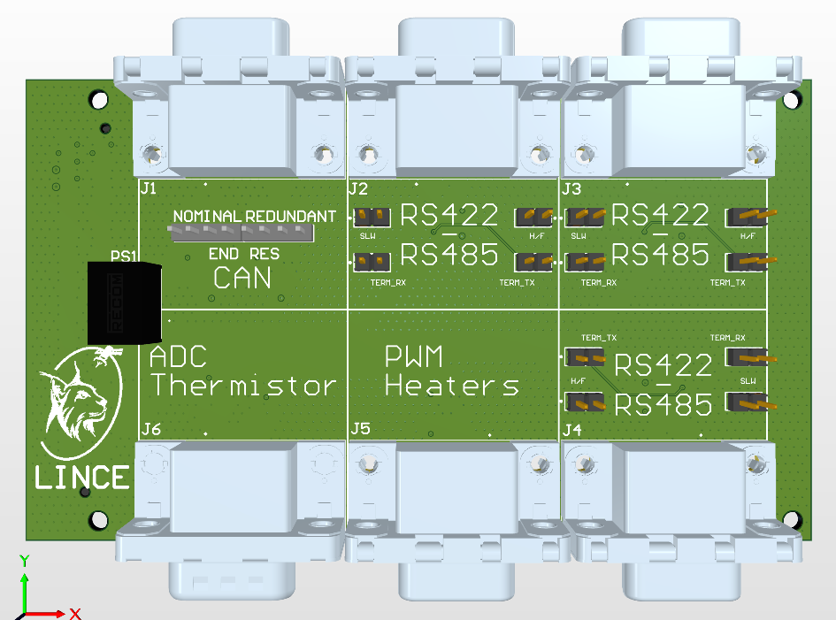
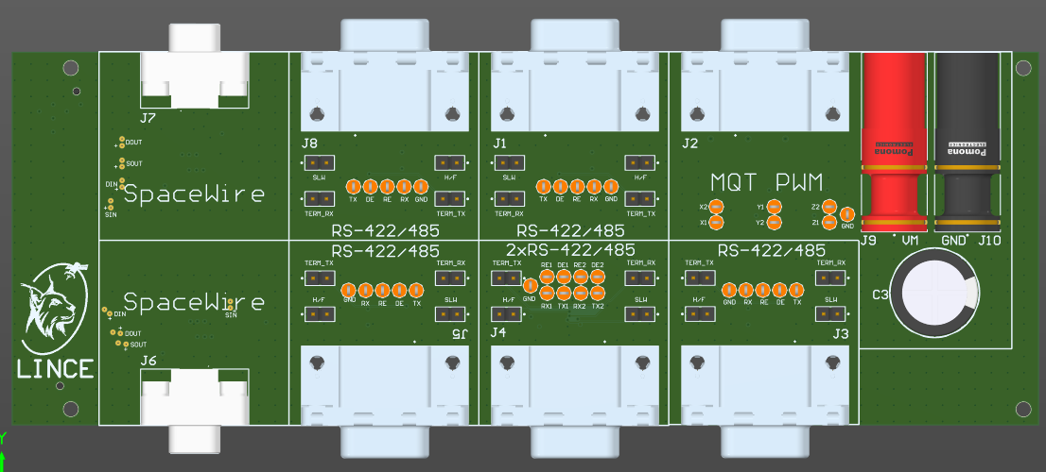
03 · HARDWARE
03
Tres PCB de expansión de la ZCU102
Comunicación serie
CDHS
AOCS
· 14 × LTC2865
· bus A: RS485, 7 nodos
· buses B y C: RS422
· topología por jumper
· CAN redundante
· 3 × RS422/RS485
· 4 PWM de calentadores
· ADC de 4 termistores
· 6 × RS422/RS485
· PWM de motores, 3 ejes
· 2 × SpaceWire
· 8 conectores D-Sub-9
Altium Designer · reglas de PCBWay, no propias → fabricables a coste ordinario en primera tirada. Montaje propio: stencil, pasta y horno de reflujo.
03 · Hardware · esquemáticos y BOM en el repositorio
22
Notes:
Paso al hardware. Se diseñaron y fabricaron tres placas de expansión de la ZCU102 en Altium: la placa de comunicación serie, con los catorce transceptores, que es la de diseño libre; y las placas CDHS y AOCS, bajo especificación de Indra. Las reglas de diseño se ciñeron a las capacidades de PCBWay, el fabricante, en lugar de usar un conjunto propio: eso garantizó fabricabilidad a coste ordinario en primera tirada, como así fue. (~30 s)

Slide 23
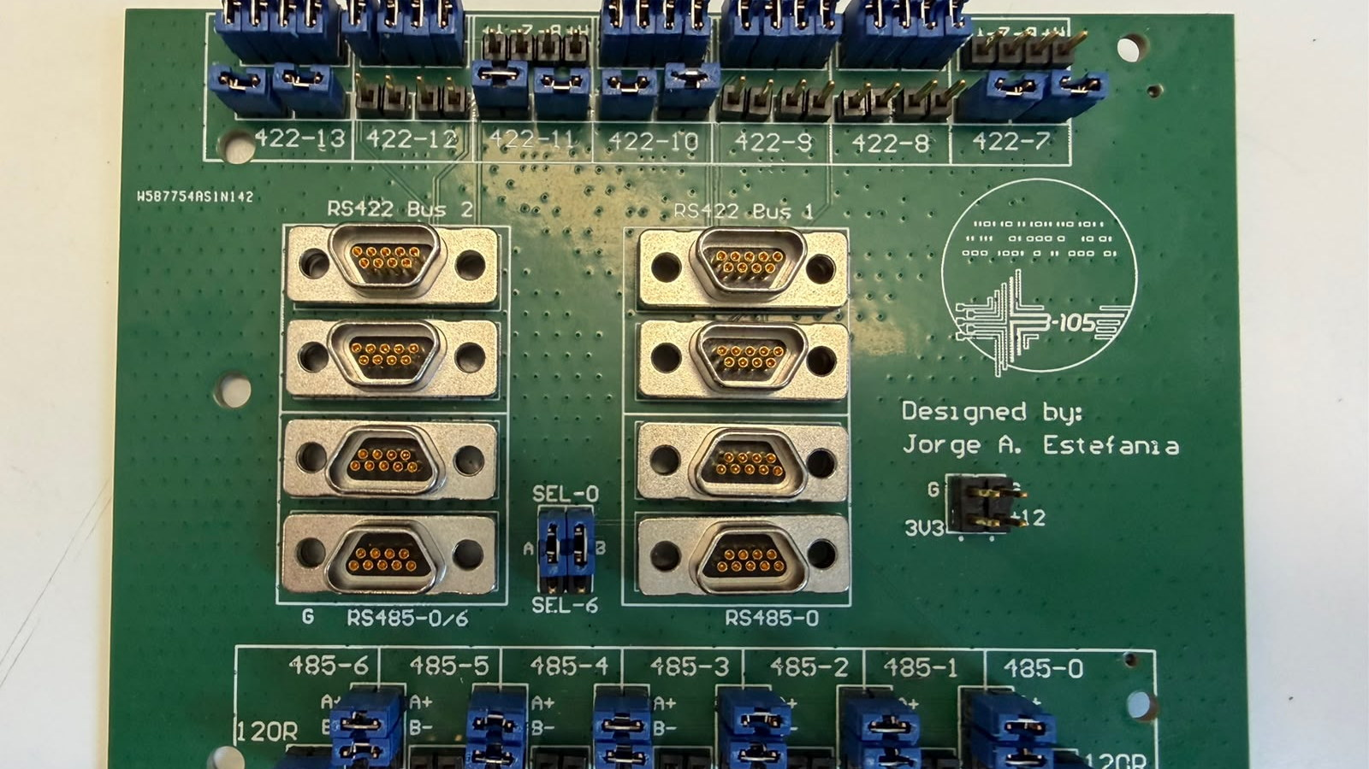
Placa de comunicación serie · 14 × LTC2865
Notes:
Catorce transceptores LTC2865. Cada driver tiene un conector Dupont de tres pines, y un jumper entre dos consecutivos une sus líneas A y B: eso reparte los siete drivers RS485 en cualquier combinación de buses sin tocar firmware ni cableado. (~15 s)

Slide 24
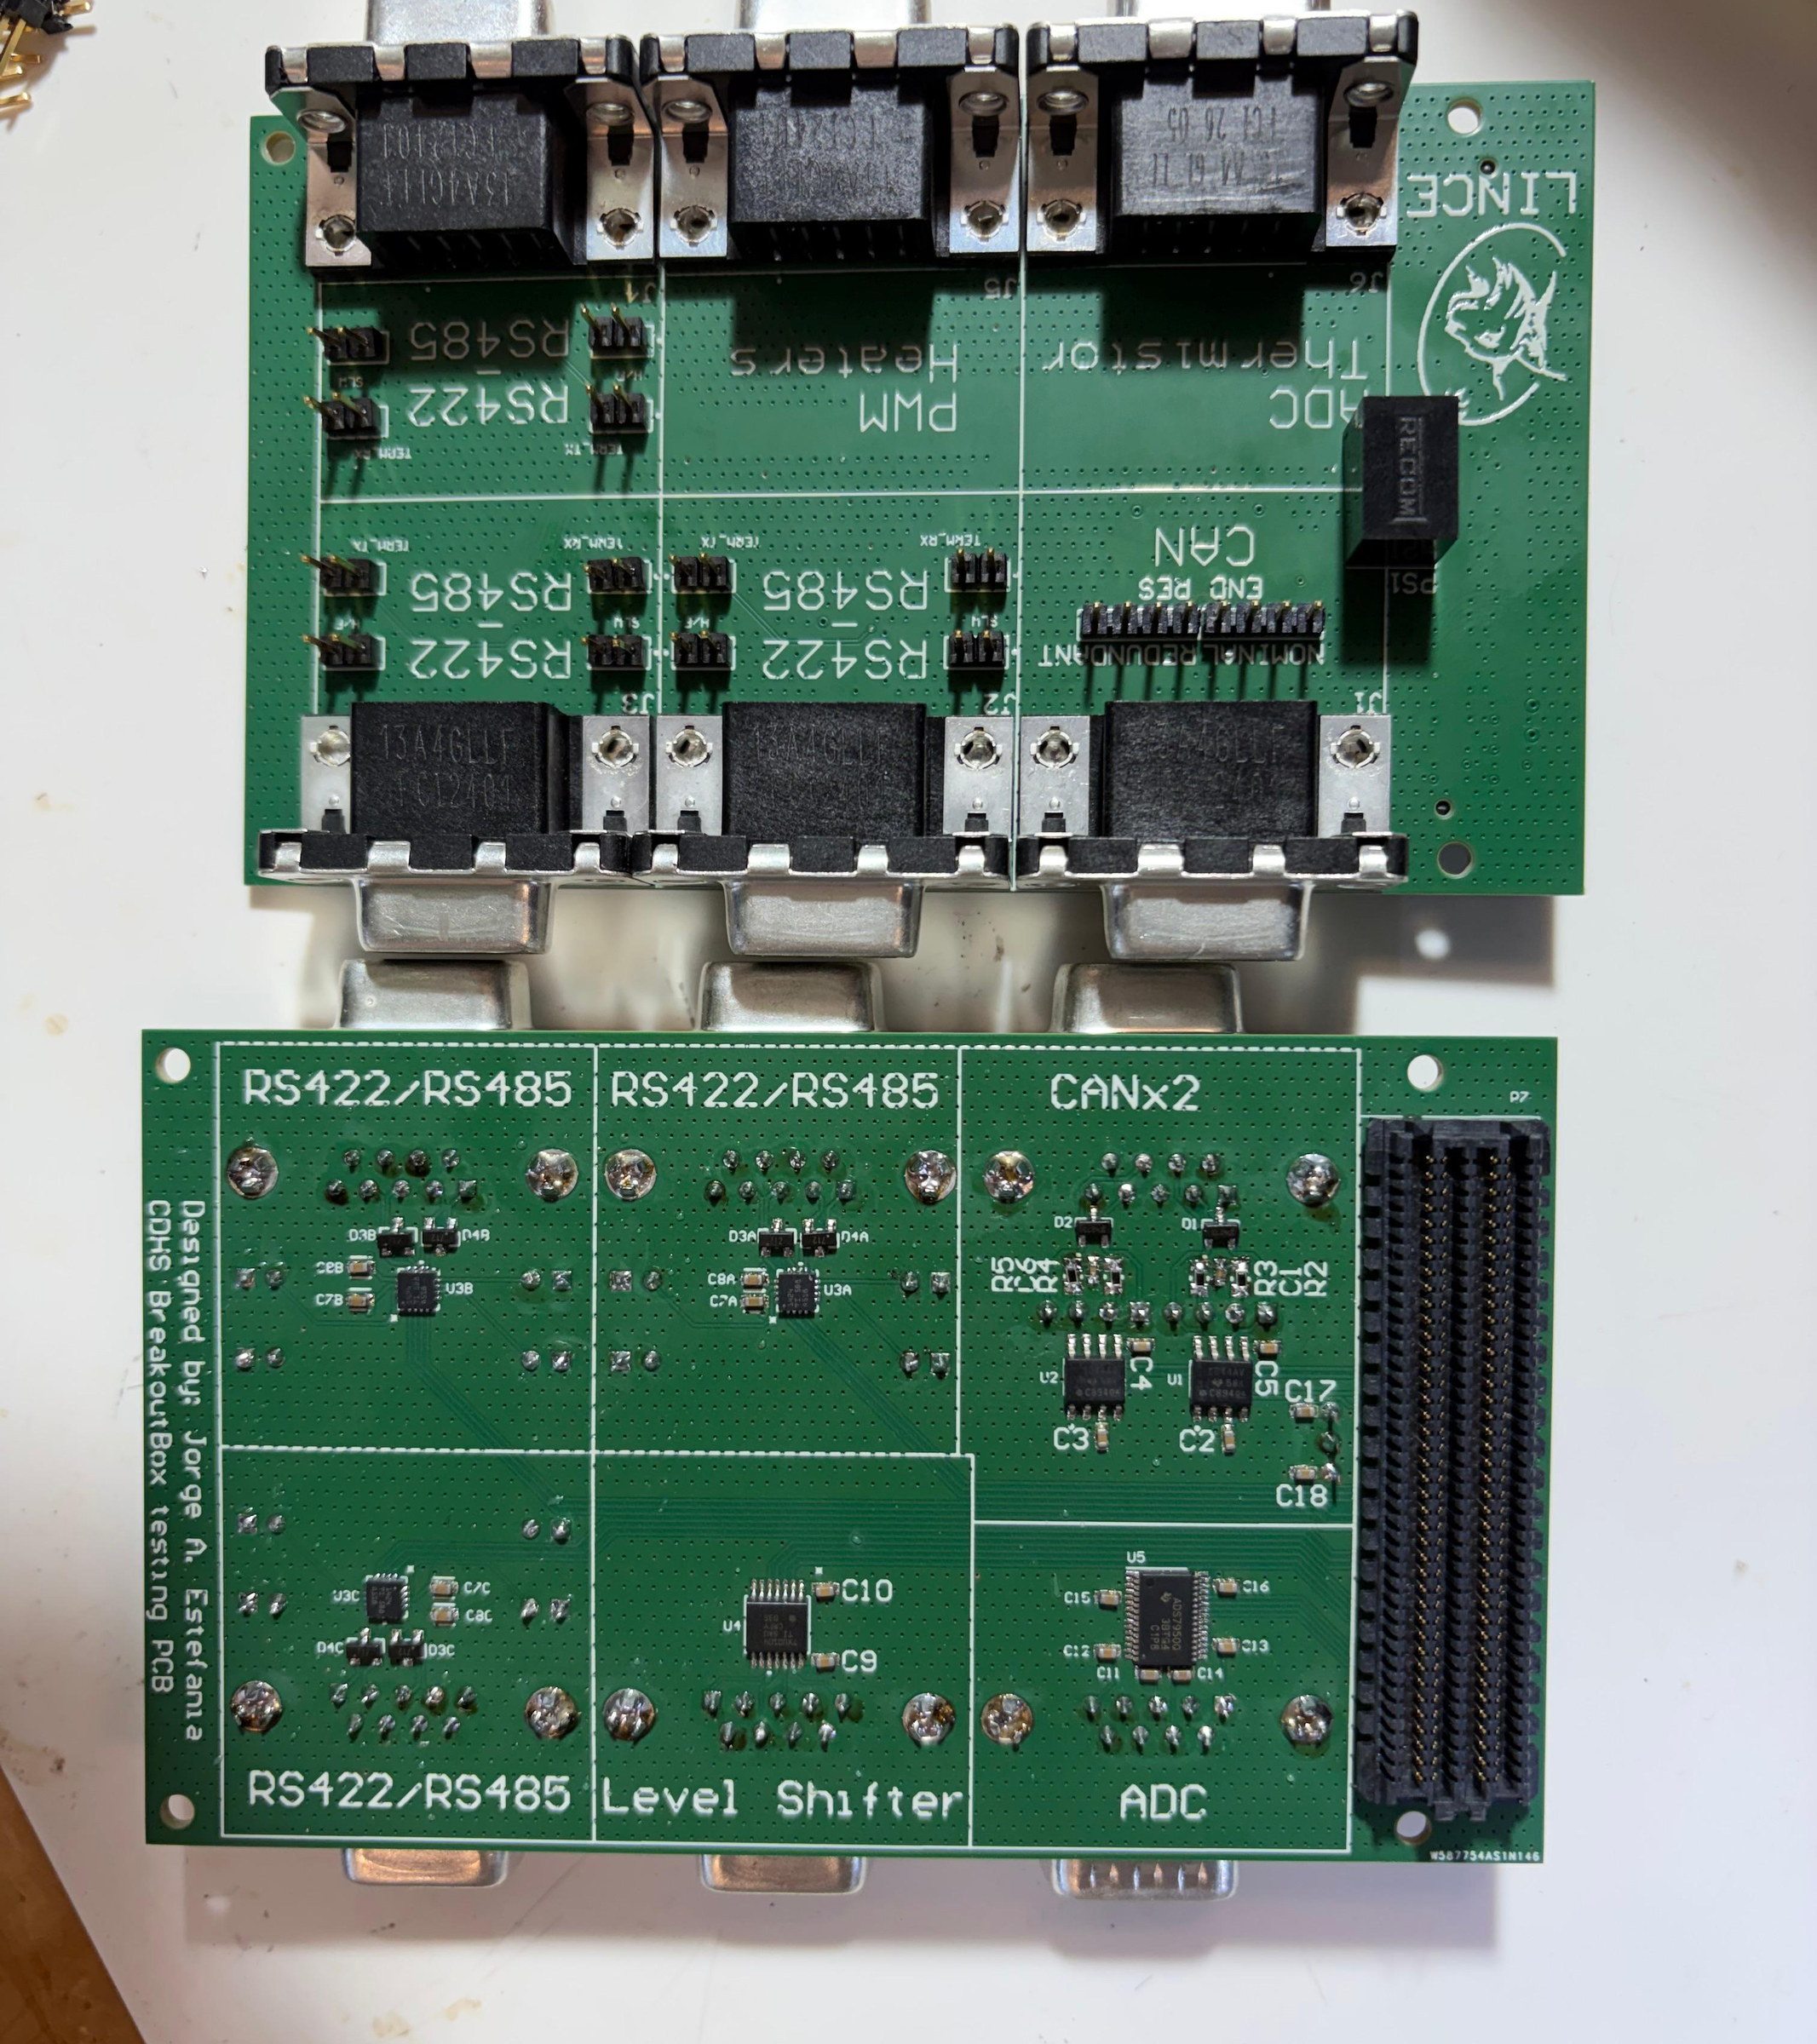
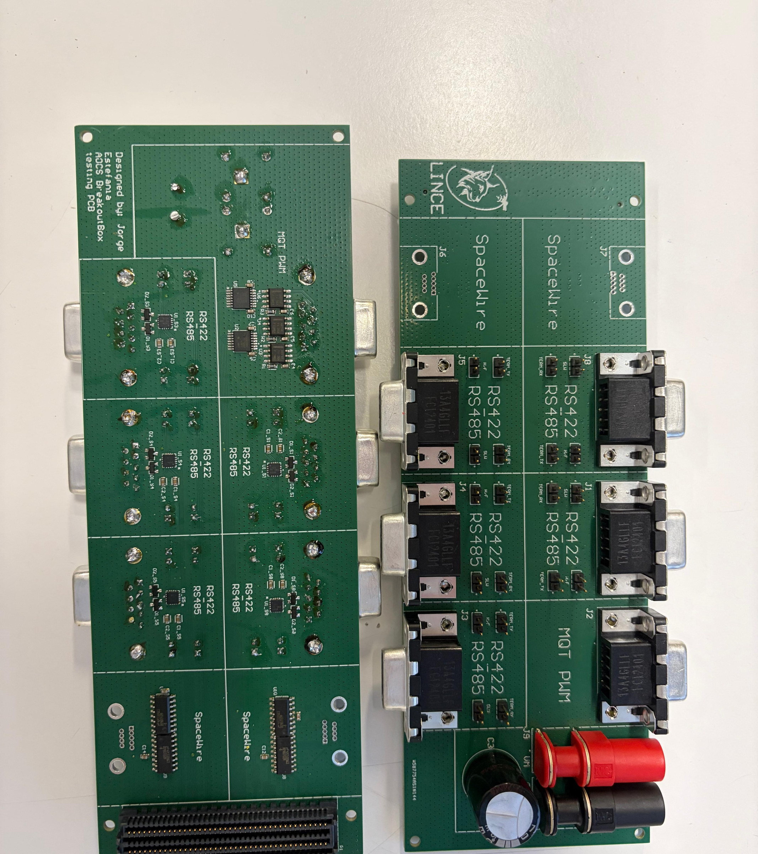
CDHS
AOCS
Notes:
Montaje en el laboratorio: stencil, pasta, pinzas y horno de reflujo. Seis unidades, dos de cada diseño, sin retrabajos. (~10 s)

Slide 25
03 · HARDWARE
03
Selección de componentes
Los bancos de E/S del FMC operan a 1,8 V (carril VADJ) · todo lo conectado directamente tiene que admitirlo
Herencia de vuelo: 0 candidatos
· Generación tecnológica anterior
· Interfaz a 3,3 V o 5 V, nunca 1,8 V
· Rad-hard: coste y plazos fuera de NewSpace
Grado automotriz · AEC-Q100
THVD1424RGTR serie de CDHS y AOCS
TCAN1044AVDRQ1 CAN
ADS7950QDBTRQ1 ADC SAR 12 bits
LTC2865 placa serie, hasta 20 Mbps
Hardware de validación funcional, no modelo de vuelo · para el modelo de vuelo habrá que cambiar VADJ o interponer adaptadores.
03 · Hardware
25
Notes:
La selección quedó condicionada por una restricción: los bancos del FMC operan a 1,8 voltios. Busqué herencia de vuelo en catálogo y el resultado fue cero: los que la tienen son de generación anterior, a 3,3 o 5 voltios. Se recurrió a grado automotriz. En la memoria se declara explícitamente: hardware de validación funcional, no modelo de vuelo. (~25 s)

Slide 26
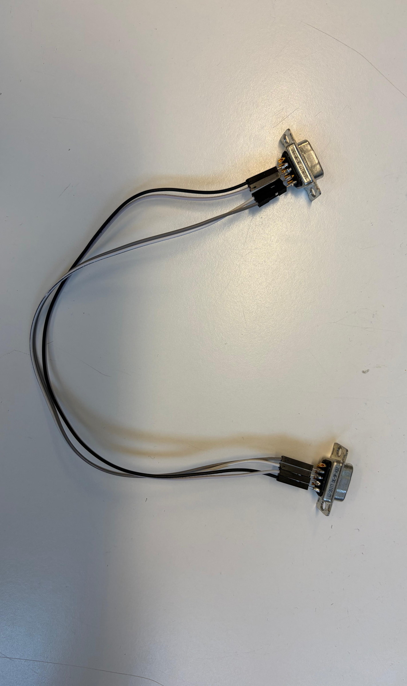
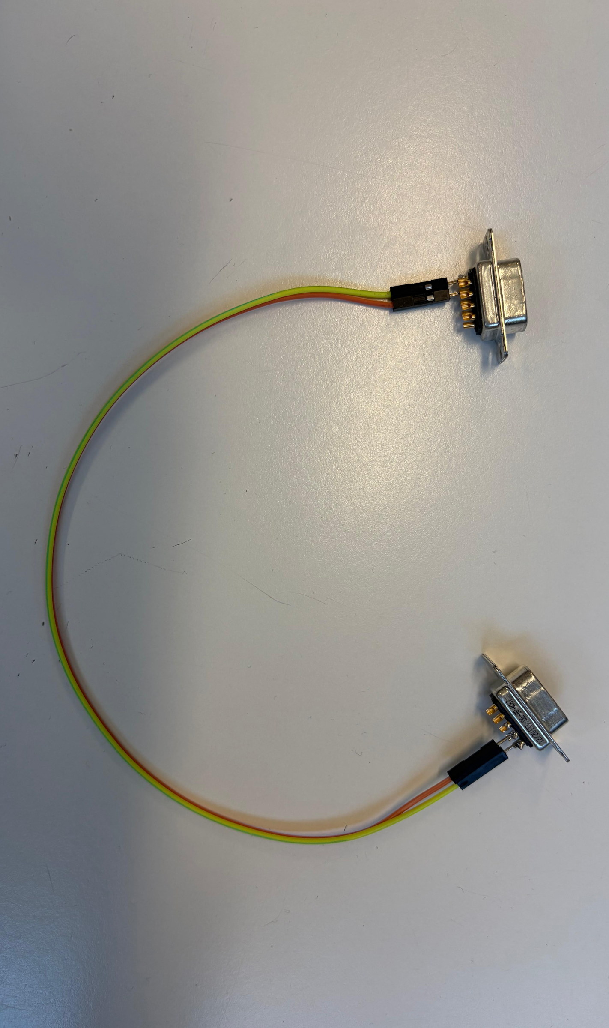
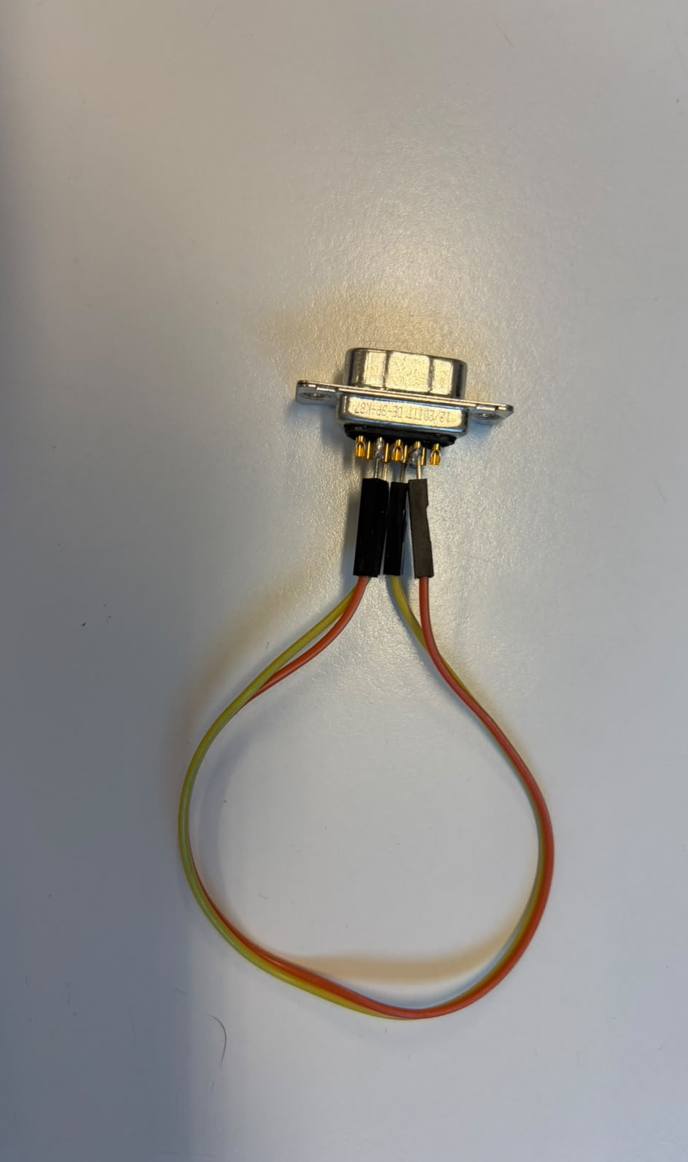
RS422 · 4 hilos
RS485 · 2 hilos
CAN · nominal a redundante
Notes:
Hubo que fabricar los arneses: RS422 cruza transmisión con recepción, RS485 va entre drivers y el de CAN cruza el bus nominal con el redundante. Cierran cada bus sobre sí mismo para medir sobre cobre real. (~15 s)

Slide 27
04
Resultados
Validación de las tres placas y comparativa medida de las tres arquitecturas de transporte.
Notes:
Y los resultados, que es donde están las medidas. (~10 s)

Slide 28
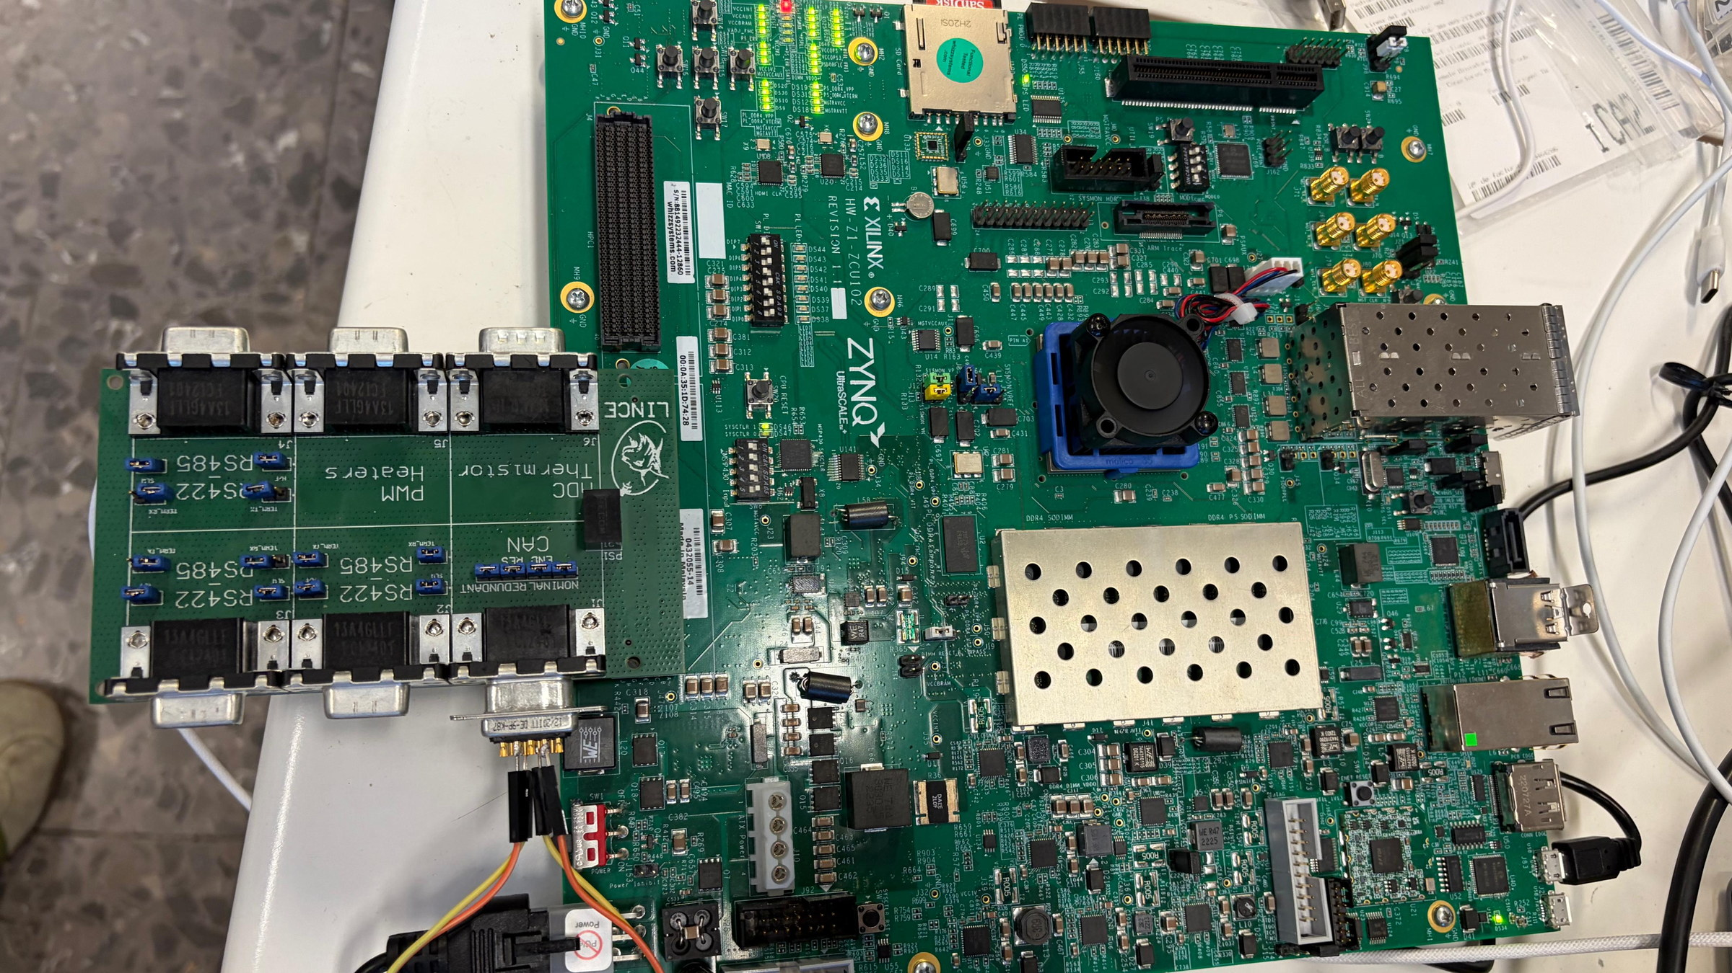
ZCU102 + CDHS sobre FMC HPC0
Notes:
El banco completo, con la placa CDHS sobre el FMC. Solo cabe una placa de expansión a la vez, así que la validación se hizo placa por placa. (~10 s)

Slide 29
04 · RESULTADOS
04
Validación de las placas CDHS y AOCS
26 / 26 PASS
batería del driver CANps · inicialización · loopback interno · transferencia física CAN0↔CAN1 · filtrado de ID estándar y extendido · tramas RTR · interrupción hardware
Interfaz
Ensayo
Detalle
Resultado
RS422 / RS485
consola interactiva y arneses de loopback
CDHS 3 canales · AOCS 5
correcto
Bus CAN
batería CANps, 26 pruebas
CAN0 ↔ CAN1 físico
26/26 PASS
ADC de termistores
barrido de tensión en CH2
ADS7950 · 12 bits por SPI
lineal 0–4095
PWM de calentadores
medida en el conector J5
10 / 5 / 1 kHz y 100 Hz
correcto
PWM de motores
giro alternado en los 3 ejes
puentes en H · AOCS
correcto
SpaceWire
—
capa física LVDS expuesta
sin validar
SpaceWire sin validar · la placa expone la capa física LVDS, pero ejercitarlo exige implementar Data-Strobe, la FSM de enlace y los niveles de paquete y red: excede el alcance.
04 · Resultados · batería CAN del driver CANps (TFG de Diego Ramos)
29
Notes:
Validación interfaz por interfaz. Las series, con consola y arneses de loopback: el descubrimiento automático encontró los transceptores y todos los loopbacks fueron correctos. El CAN, con la batería del driver CANps del TFG de Diego Ramos: veintiséis de veintiséis. El ADC responde lineal y el PWM es correcto. Queda SpaceWire sin validar, y lo digo explícitamente. (~25 s)

Slide 30
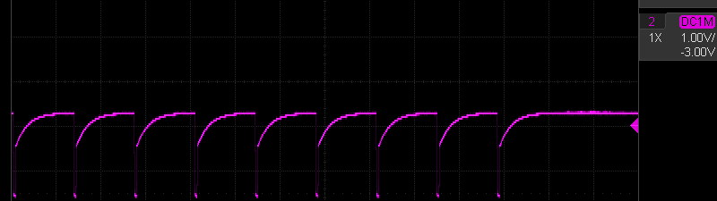
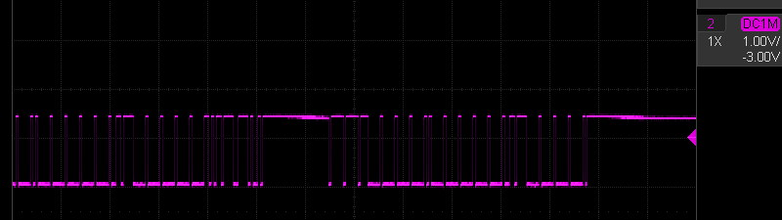
sin terminación
con 60 Ω + 60 Ω
Notes:
Arriba, sin terminar: las reflexiones deforman cada flanco. Abajo, con los sesenta más sesenta ohmios, la señal queda limpia. Cada resistencia lleva su jumper, así que se puede ensayar el bus terminado en un extremo, en los dos o en ninguno. (~20 s)

Slide 31
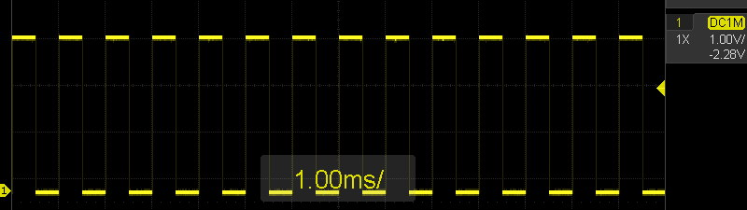
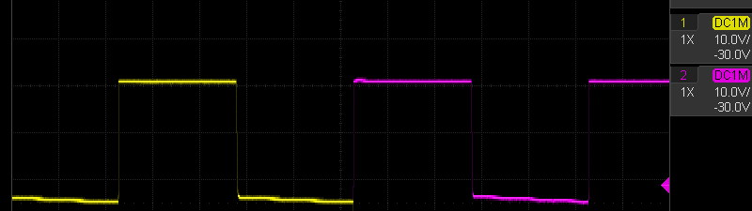
CDHS · calentadores, 1 kHz al 50 %
AOCS · motor, giro alternado
Notes:
Los cuatro canales de calentadores, a diez, cinco y un kilohercio y a cien hercios. En AOCS el control de motores alterna el sentido de giro. Aquí se detectó el error del eje Z, que era de placa y no de firmware. (~20 s)

Slide 32
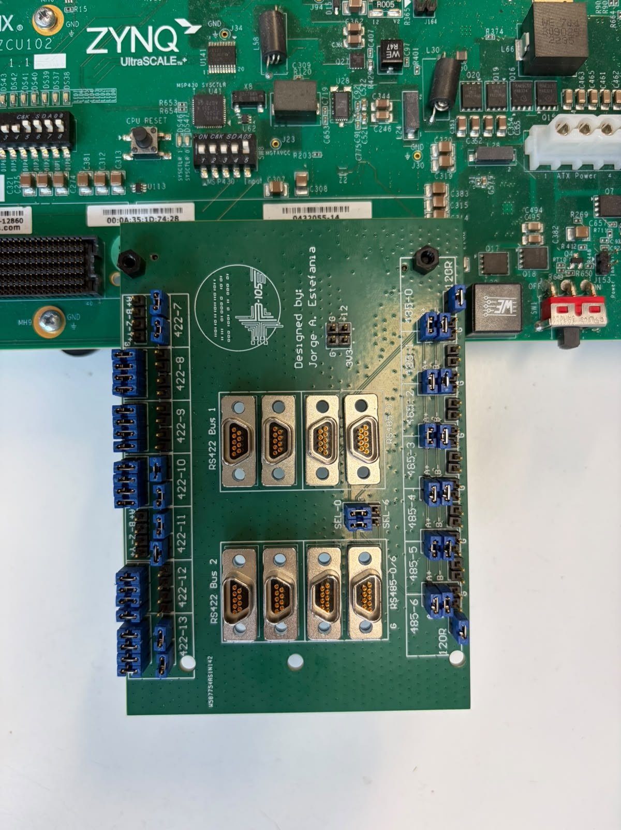
14 transceptores en 3 buses · A: RS485 de 7 nodos
Notes:
El montaje de la campaña eléctrica: los catorce transceptores a la vez, con los jumpers formando tres buses. El A, RS485 de siete nodos; el B y el C, RS422 en estrella. (~15 s)

Slide 33
04 · RESULTADOS
04
Caracterización eléctrica de la placa serie
9 TESTS SOBRE COBRE REAL · 14 TRANSCEPTORES
Test
Resultado
0 fallos
de transmisión en la campaña completa, sobre las tres topologías de bus
T1 Reposo
0 bytes espurios en 14 canales
T2 Topología
buses puenteados, 0 cruces
T3 Multipunto
6/6 esclavos íntegros hasta 460 kbaudios
T5 Limitador SLO
los 3 buses limpios a 4 Mbaudios
▪ Bus A · RS485 multipunto de 7 nodos.
▪ Buses B y C · RS422 en estrella, 4 y 3 nodos.
T6 Vuelta del bus
guard time mínimo de 0 µs
T7 Diafonía
0 bytes de fuga entre buses
T8 Colisión
trama corrupta y el bus se recupera
T9 Estabilidad 10 s
RS422: BER 0 · RS485 multipunto: 147 ppm
El cronómetro va siempre en el receptor, nunca al retornar del envío: MCDMA bloquea en transmisión y las otras dos no.
04 · Resultados · bus A: RS485 multipunto de 7 nodos · buses B y C: RS422 en estrella
33
Notes:
Caracterización eléctrica de la placa serie: aquí la señal atraviesa cobre real y vuelve, con los catorce transceptores a la vez. Nueve tests y cero fallos de transmisión en toda la campaña: cero bytes espurios en reposo, cero fugas entre buses, guard time mínimo de cero microsegundos, recuperación limpia tras colisión, y tras diez segundos de tráfico continuo el BER es nulo en los dos buses RS422. (~30 s)

Slide 34
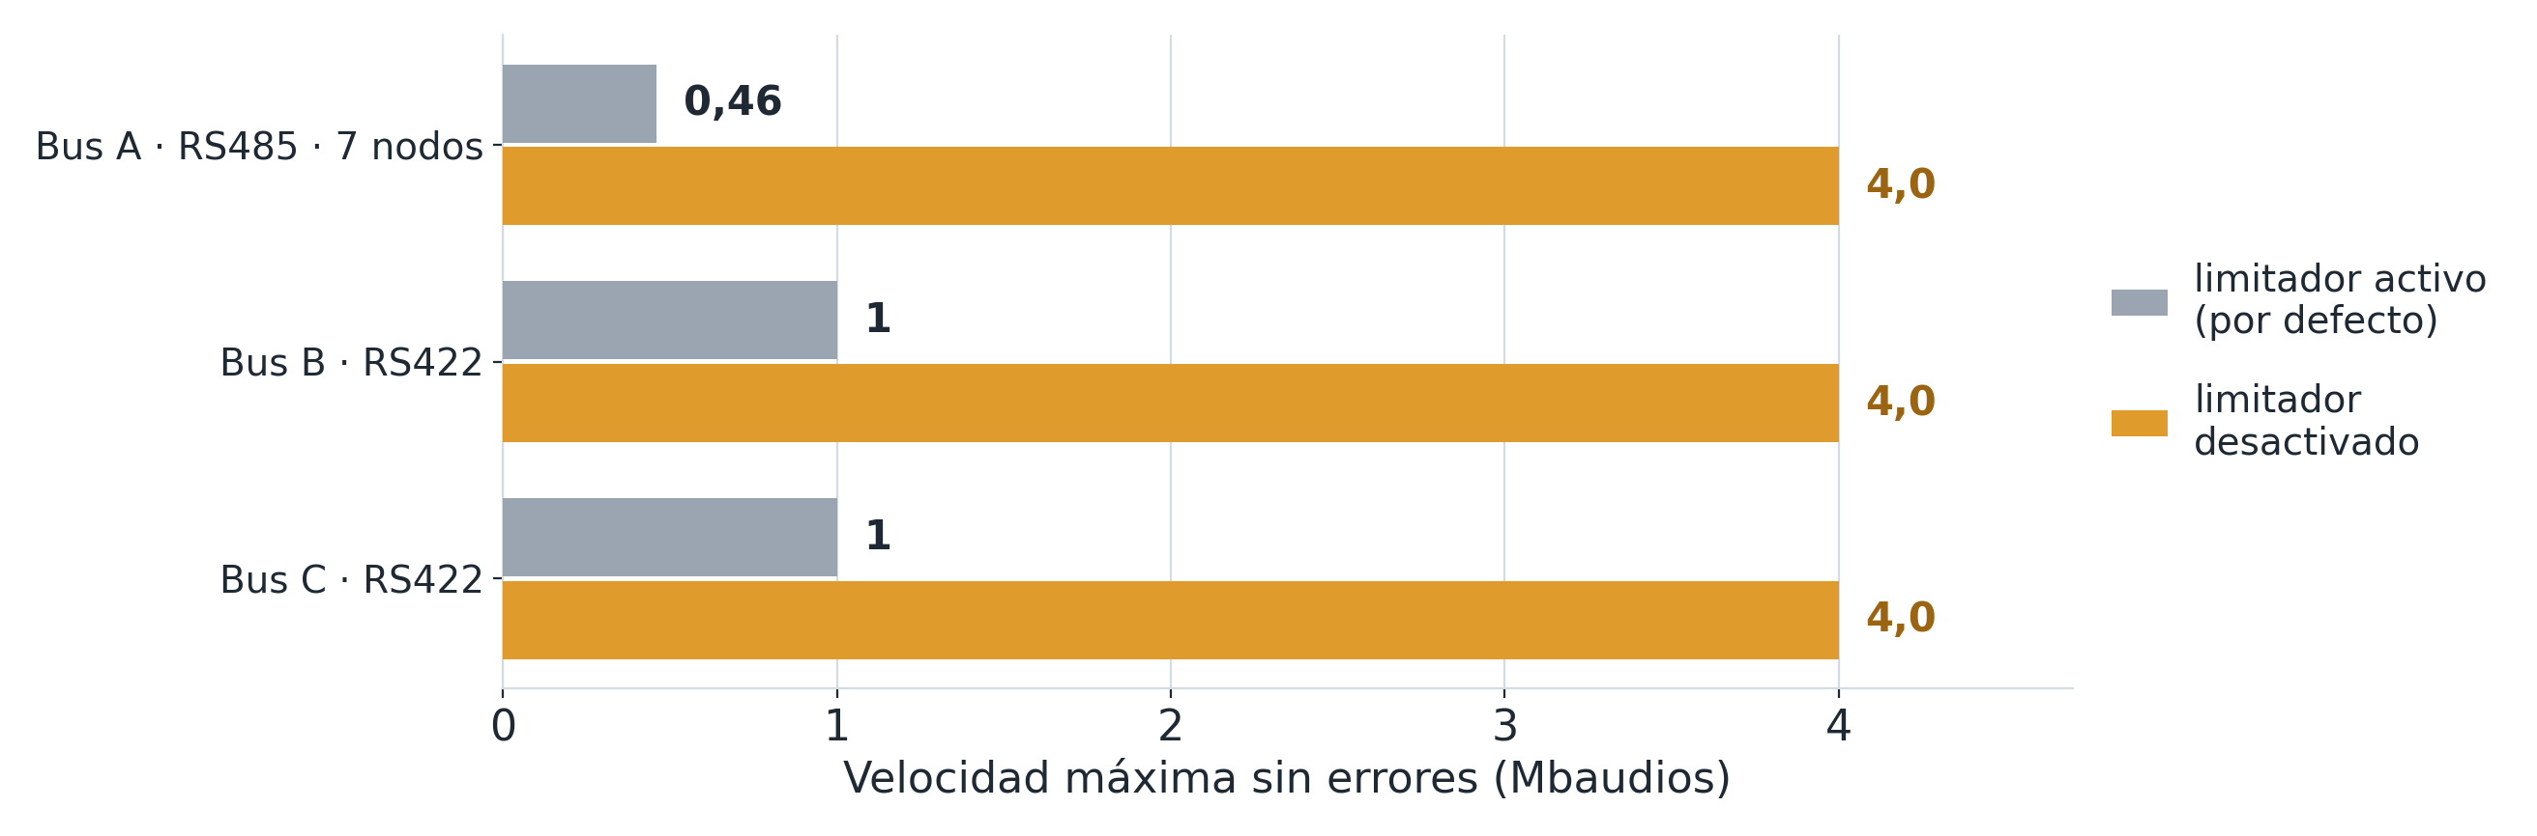
04 · RESULTADOS
04
Efecto del limitador de slew rate
Un bit de configuración cuadruplica el techo de la placa · el limitador viene activo de fábrica; desactivado desde el MPSoC con el bit SLO, los tres buses van limpios a 4 Mbaudios con BER nulo, sin tocar cobre ni lógica.
04 · Resultados · LTC2865: SLO a nivel bajo limita a 250 kbps; a nivel alto admite hasta 20 Mbps
34
Notes:
Y este es el hallazgo de la campaña. El LTC2865 trae un limitador de slew rate que viene activo por defecto y limita a 250 kbps nominales. Con él activo, el bus multipunto saturaba en 460 kbaudios y los dos punto a punto en 1 Mbaudio. Desactivándolo desde el MPSoC con el bit SLO, sin tocar el cobre ni la lógica, los tres buses van limpios a 4 megabaudios con BER nulo. Un bit de configuración cuadruplicaba el techo de la placa. (~35 s)

Slide 35
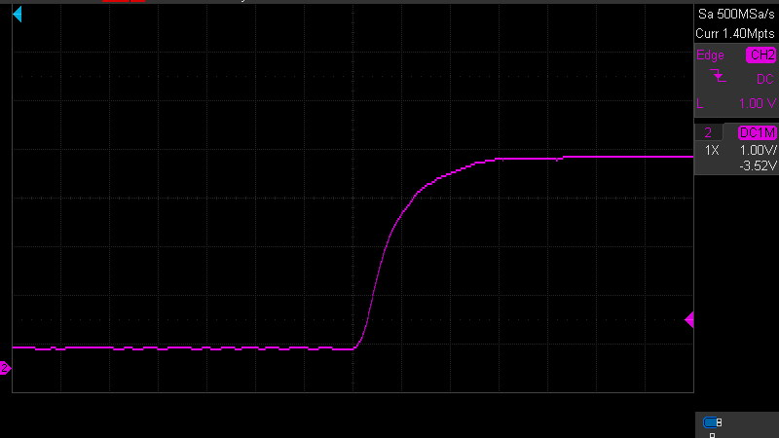
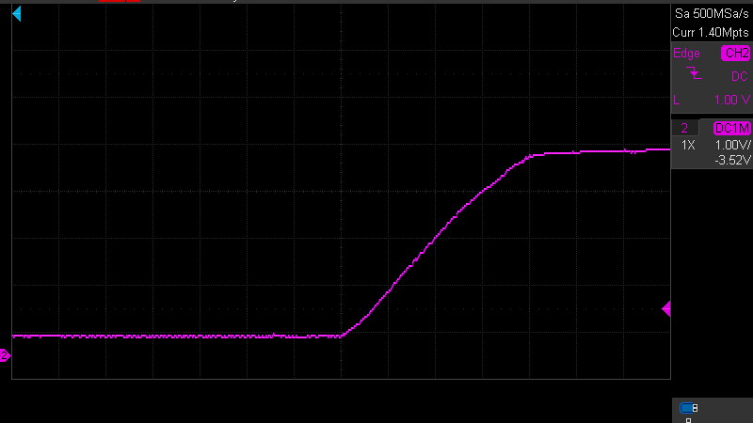
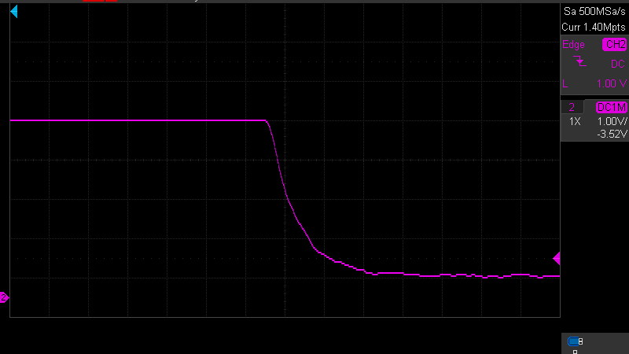
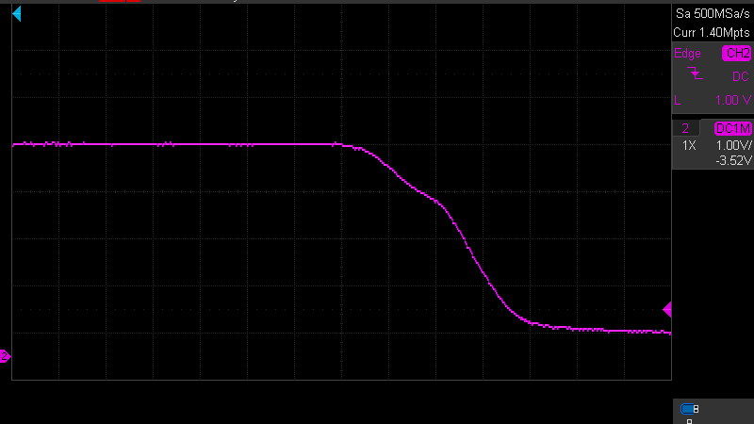
subida · sin limitador
subida · con limitador
bajada · sin limitador
bajada · con limitador
Notes:
Sin limitador, la transición dura decenas de nanosegundos; con él, cerca de un cuarto de microsegundo. Fijaos en las bases de tiempo: veinte nanosegundos por división a la izquierda, cien a la derecha. (~15 s)

Slide 36
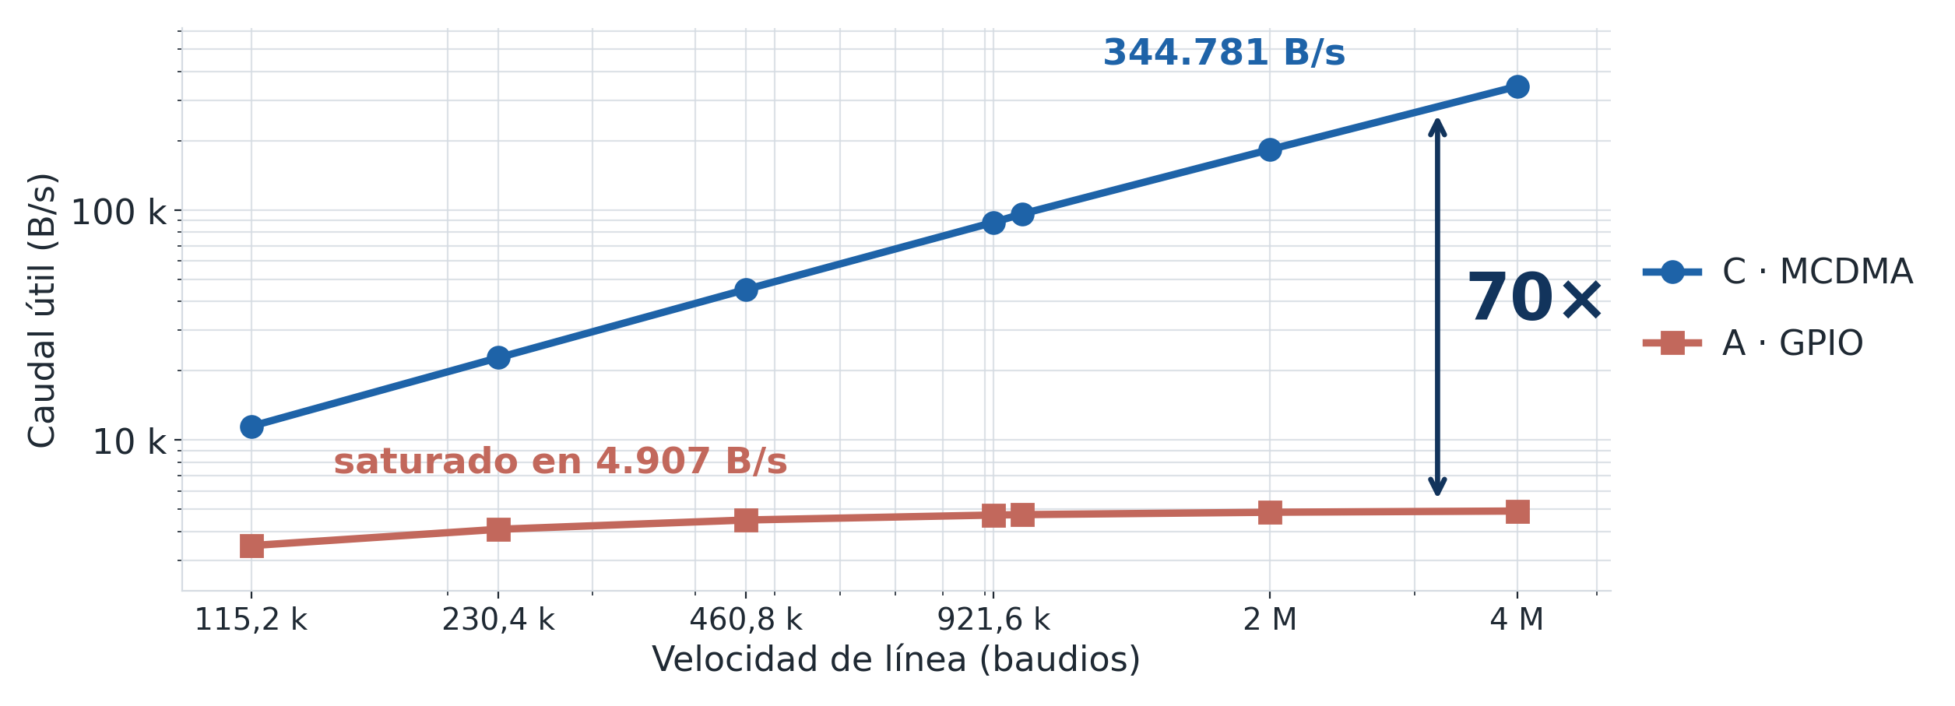
04 · RESULTADOS
04
Comparativa de transportes · caudal
Buses cerrados dentro de la FPGA — el módulo de loopback reproduce la topología de la PCB: mide el transporte PS–PL, no la capa física.
GPIO: ×35 en velocidad de línea → solo +41 % de caudal. MCDMA escala linealmente hasta 344.781 B/s a 4 Mbaudios, el 99 % del techo físico.
04 · Resultados · misma ZCU102, mismo transceptor de 14 canales, mismo programa de pruebas
36
Notes:
Los buses se cierran dentro de la FPGA, así que esto mide el transporte y no la capa física. Es la gráfica clave: GPIO se satura. Multiplicar por treinta y cinco la velocidad de línea solo le da un cuarenta y uno por ciento más de caudal, porque el cuello de botella es la CPU. MCDMA escala lineal: setenta veces más en el mismo punto. (~30 s)

Slide 37
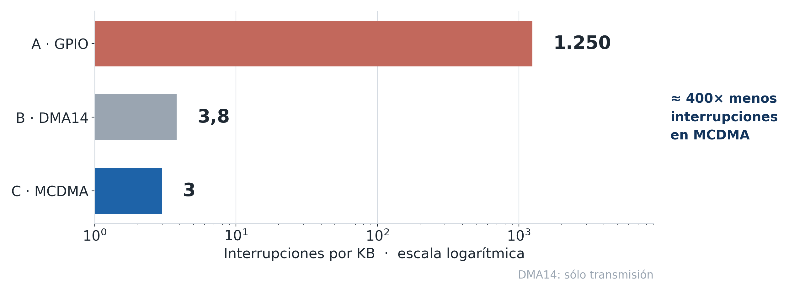
04 · RESULTADOS
04
Comparativa de transportes · interrupciones
En GPIO, IRQ de TX = bytes transmitidos (22.161 = 22.161): la CPU toca cada byte.
Esa única cifra explica el resto · latencia, 99 % del techo y escalabilidad.
04 · Resultados · DMA14: cifra de transmisión únicamente, sin lazo de recepción operativo
37
Notes:
Y la explicación de todo lo anterior está en una sola cifra: 1.250 interrupciones por kilobyte frente a 3. En GPIO, las interrupciones de transmisión igualan exactamente a los bytes transmitidos: la CPU toca cada byte. Cuatrocientas veces menos interrupciones es lo que explica la latencia, el 99 % del techo y la escalabilidad. (~25 s)

Slide 38
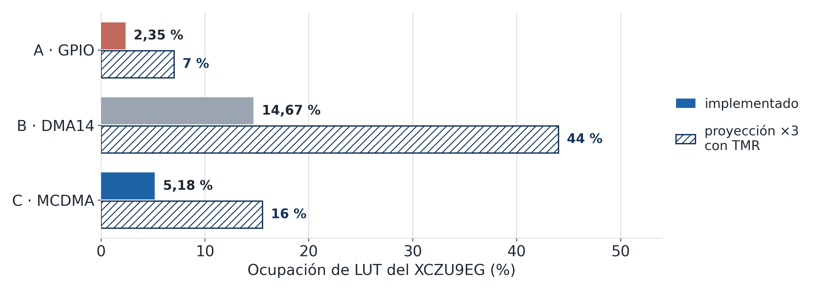
04 · RESULTADOS
04
Comparativa de transportes · ocupación y margen para TMR
28 líneas de interrupción en DMA14 y el silicio ofrece 8: límite del dispositivo, no del diseño.
Con TMR futuro · MCDMA cabe en el 16 % del dispositivo; DMA14 pide el 44 %.
04 · Resultados · XCZU9EG · 274.080 LUT
38
Notes:
La decisión no se toma solo por rendimiento. Replicar catorce motores cuesta casi tres veces más lógica que compartir uno. Y endurecer frente a radiación multiplica el área por tres: el cinco por ciento de MCDMA se queda en un dieciséis asumible, y el quince de DMA14 se va al cuarenta y cuatro. (~25 s)

Slide 39
04 · RESULTADOS
04
Comparativa de transportes · la decisión
A · GPIO
B · DMA14
C · MCDMA
Lógica (LUT)
6.434 · 2,35 %
40.217 · 14,67 %
14.191 · 5,18 %
LUT por canal
460
2.873
1.014
IRQ por KB
1.250
3,8 (solo TX)
3
Líneas IRQ necesarias
1
28 (el PS ofrece 8)
3
Caudal en 1 canal
3.471 B/s · 30 %
—
11.461 B/s · 99 %
Latencia de trama
4.606 µs
—
1.530 µs
Escala con el baudrate
no
—
sí
▪ GPIO · descartado por CPU: interrupt livelock.
▪ DMA14 · resuelve el problema correcto por un camino que no escala: 2,8× más lógica y 28 líneas de IRQ donde el silicio ofrece 8.
Se adopta MCDMA con puente VHDL · las tres se implementaron y midieron sobre la misma ZCU102: la elección está respaldada por medidas propias, no por catálogo.
04 · Resultados · DMA14: sin lazo de recepción operativo, magnitudes que dependen de RX sin medir
39
Notes:
Aquí está el cuadro completo. GPIO queda descartado por CPU. DMA14 resuelve el problema correcto por un camino que no escala. Se adopta MCDMA con puente VHDL: mueve paquetes en lugar de bytes, y las tres se implementaron y midieron sobre la misma ZCU102, así que la elección está respaldada por medidas propias y no por catálogo. (~25 s)

Slide 40
05
Conclusiones
Qué queda cumplido, qué queda declarado como pendiente y por dónde sigue.
Notes:
Cierro con las conclusiones. (~10 s)

Slide 41
05 · CONCLUSIONES
05
Conclusiones
Objetivo
Resultado medido
20.188
líneas de código propio
1 Transceptor VHDL
450/450 tramas · NCO a 120 ppm
cumplido
2 Transporte PL↔PS
3 IRQ/KB · 99 % del techo
cumplido
3 Driver RTEMS 7
API de 6 funciones · 1 a 14 canales
cumplido
40,1 %
automatización: TCL, Bash y Python
4 Placa serie
9 tests · 0 fallos · 4 Mbaudios
cumplido
5 Placas CDHS y AOCS
fabricadas sin retrabajos
cumplido
0,97 : 1
testbench frente a RTL sintetizable
6 Integración
todo validado salvo SpaceWire
con excepción
4.710
líneas de VHDL sintetizable
SpaceWire sin validar · la capa física LVDS está en la placa; ejercitarla exige Data-Strobe, FSM de enlace y niveles de red: excede el alcance.
Arquitectura elegida por datos, no por catálogo · contribución directa a LINCE y base de trabajo para el B105.
05 · Conclusiones y líneas futuras
41
Notes:
Los seis objetivos se cumplen, con una excepción declarada. La contribución de mayor recorrido es la arquitectura de transporte: tres implementadas y medidas, no elegidas sobre el papel, y la elegida pasa de mil doscientas cincuenta a tres interrupciones por kilobyte. Las tres placas, fabricadas sin retrabajos y caracterizadas. La excepción es SpaceWire, dicha con su motivo. (~25 s)

Slide 42
05 · CONCLUSIONES
05
Líneas futuras
INMEDIATO
▪ Invertir el valor por defecto de SLO
▪ Fabricar y probar la revisión V2 de AOCS
▪ Completar la medida de recepción de DMA14
MEDIO PLAZO
▪ Poner en servicio SpaceWire sobre la capa física ya disponible
▪ Colgarlo del MCDMA: admite más canales sin rediseño
▪ Ampliar driver y pruebas a condiciones de operación
LARGO PLAZO
▪ TMR del transceptor, del puente y de la lógica propia
▪ Scrubbing de configuración, watchdog y ECC
▪ Componentes con herencia de vuelo
05 · Conclusiones y líneas futuras
42
Notes:
Líneas futuras, en orden de esfuerzo creciente. Lo inmediato: invertir el valor por defecto del bit SLO para arrancar ya a cuatro megabaudios, fabricar y probar la revisión V2 de AOCS, y completar la medida de recepción de la variante B. A medio plazo, poner en servicio SpaceWire sobre la capa física que ya está en la placa, colgándolo del transporte MCDMA, que admite canales adicionales sin rediseño. Y a largo plazo, endurecer la plataforma frente a radiación con triple redundancia modular y scrubbing de configuración. (~35 s)

Slide 43
Gracias por su atención
Preguntas
Jorge Alejandro Estefanía Hidalgo
Tutor: Daniel Sánchez García · Ponente: Álvaro Araujo Pinto
B105 Electronic Systems Lab · Departamento de Ingeniería Electrónica · ETSIT-UPM
Notes:
Quedo a disposición del tribunal para las preguntas. (~10 s)

Slide 44
Diapositivas de reserva
Material de apoyo para el turno de preguntas
Notes:
A partir de aquí, diapositivas de reserva para preguntas. (~10 s)

Slide 45
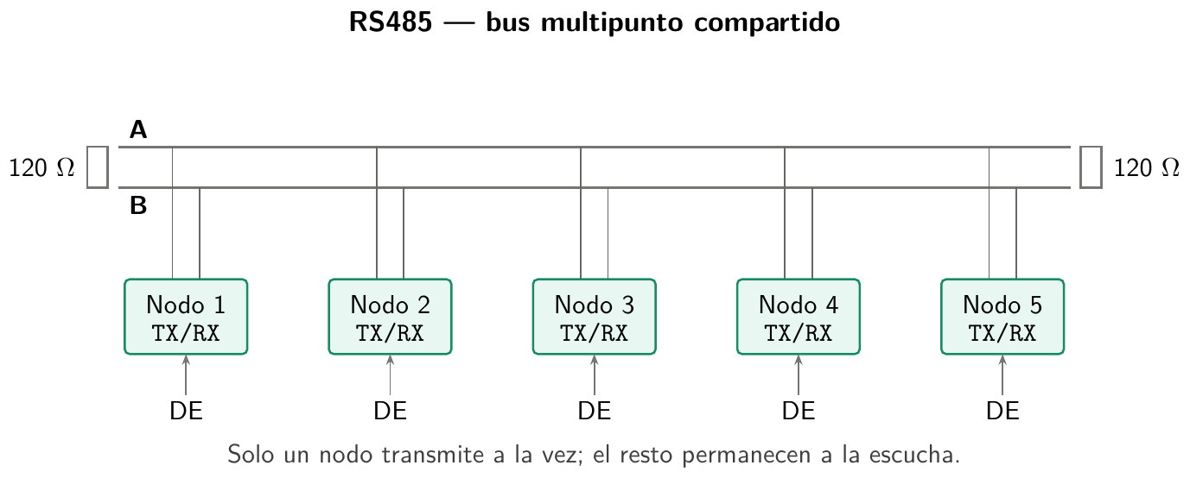
Bus A de la placa serie: 7 nodos
Notes:
RS485: bus compartido, half-duplex sobre dos hilos, control de dirección en software y terminación en los dos extremos. Solo un nodo transmite a la vez, y por eso el bus A satura antes.

Slide 46
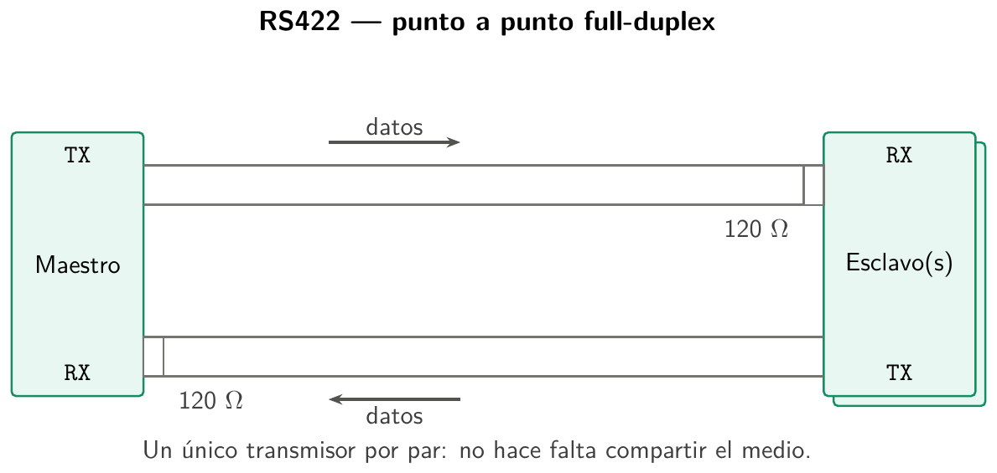
Buses B y C de la placa serie
Notes:
RS422: punto a punto, full-duplex sobre cuatro hilos, un transmisor por par. Sin medio compartido ni arbitraje, llega más lejos en velocidad.

Slide 47
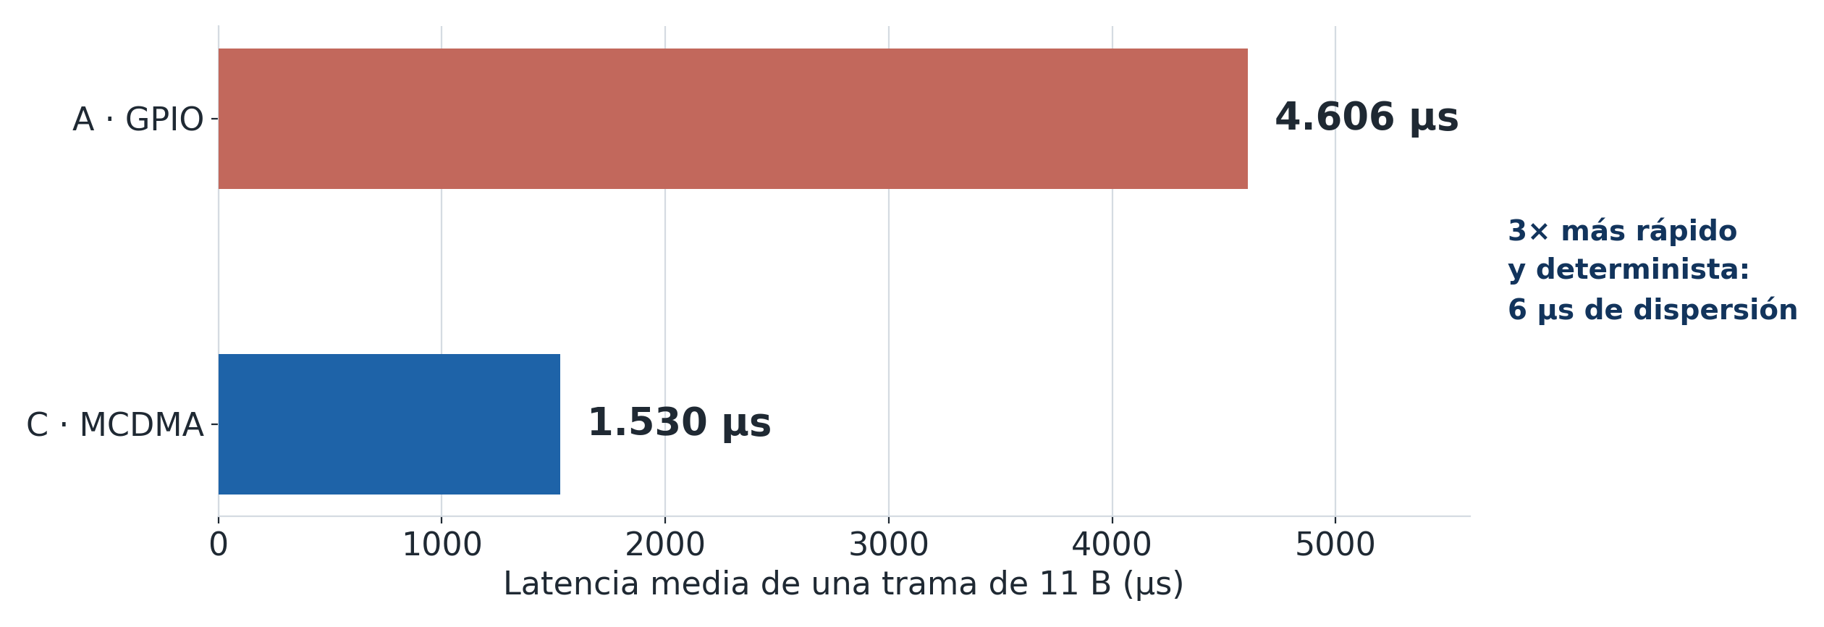
RESERVA
Coste de software y latencia por variante
Variante
Código
RAM driver
Líneas IRQ
Tareas
Semáforos
GPIO
3.099 B
114.688 B
1
14
28
DMA14
3.036 B
115.584 B
2
1
15
MCDMA
3.884 B
122.434 B
3
1
17
▪ Memoria total similar · 112–120 KB, dominada por los buffers de 4 KB por canal.
▪ Diferencia clave · GPIO necesita una tarea de recepción por canal (14 tareas, 28 semáforos); las variantes con DMA operan con una sola tarea de despacho.
Reserva · trama de 11 B, 50 muestras
Notes:
Reserva: coste de software por variante y latencia.

Slide 48
RESERVA
Presupuesto y coste energético
Partida
Importe
ENERGÍA POR BYTE ÚTIL · 6 RECEPTORES SIMULTÁNEOS
Mano de obra (beca real)
5.000,00 €
Variante
Potencia
Caudal
E/byte
Recursos materiales amortizados
4.002,72 €
GPIO
3,52 W
20.838 B/s
169 µJ
Gastos generales (15 % s/ CD)
1.350,41 €
MCDMA
3,62 W
68.504 B/s
52,8 µJ
Beneficio industrial (6 %)
621,19 €
Material fungible
1.442,92 €
▪ 3,2× más eficiente por byte consumiendo sólo 0,10 W más (+2,8 %).
▪ Margen doble · CPU liberada y área liberada; en un satélite con presupuesto de potencia cerrado, cada vatio de aviónica no está disponible para la carga de pago.
▪ Limitación · cifras de potencia estimadas por el implementador de Vivado, válidas para comparar variantes entre sí, no medidas en carril.
IVA (21 %)
2.607,62 €
TOTAL
15.024,86 €
Con tarifa de mercado de ingeniero junior (30 €/h sobre 800 h equivalentes) el total rondaría los 43.000 €.
Reserva
Notes:
Reserva: presupuesto y aspectos energéticos.

